Slide 1

ESTUDIO:
"ANÁLISIS DE DEMANDA EN SERVICIOS AÉREO Y MARÍTIMO QUE OPERAN EN LA RUTA PUERTO WILLIAMS – PUNTA ARENAS, REGIÓN DE MAGALLANES Y ANTÁRTICA CHILENA“
Informe Final
Diciembre de 2012
Alcántara 200 oficina 308, Las Condes, Santiago
Fono: +56 2 29515563
www.qproject.cl
contacto@qproject.cl

Slide 2
INTRODUCCION
La conectividad con la Isla Navarino se encuentra interrumpida por la geografía cuyas características especiales obligan a establecer medios de transporte aéreos o marítimos.
Dados los altos costos que significan para los usuarios solventar los viajes necesarios para conectarse con la capital regional, el Estado entrega subsidios al transporte aéreo y marítimo para los habitantes.
Se tiene contemplado el desarrollo de diversos proyectos de inversión en infraestructura en dicha zona lo cual requerirá de un alto número de mano de obra externo a la isla con un incremento de la población flotante en Puerto Williams; y a un potencial incremento en el número de viajes hacia ella.
Este estudio entrega antecedentes que permiten a la autoridad evaluar la situación actual del comportamiento de viajes de los residentes y propone alternativas de operación que mejoran la calidad del transporte de los habitantes de Puerto Williams para los próximos años.

Slide 3
OBJETIVO GENERAL
Desarrollar proyecciones de demanda de pasajeros y niveles de carga a corto y mediano plazo en servicios de transporte subsidiados (servicios marítimos y aéreos) en la ruta que une Punta Arenas-Puerto Williams (ambos sentidos), mediante una propuesta metodológica adecuada planteada por el consultor, y proponer mejoras operacionales y de servicio que permita una permanente conectividad.
OBJETIVOS ESPECÍFICOS
Cuantificar la demanda actual.
Determinar el/los horizonte(s) de evaluación.
Realizar proyecciones de demanda
Propuestas de operación
Análisis de costos operacional
Análisis de carga y proyecciones.

Slide 4
TAREAS ESPECÍFICAS
Tarea Nº1 Recopilación y Análisis de Antecedentes
Tarea Nº2 Zonificación del Área de estudio
Tarea Nº3 Análisis de Proyectos de Inversión en la Localidad de Puerto Williams
Tarea Nº4 Clasificación y Caracterización de la Demanda
TareaNº5 Caracterización de Servicios
Tarea Nº6 Análisis de Operación de Servicios año 2013 a 2015.
Tarea Nº7 Análisis de Riesgos Asociados.
Tarea Nº8 Desarrollo de encuestas a Usuarios y No Usuarios de servicio de Transporte Aéreo y Marítimo: servicios aéreos, servicios marítimos, hogares, usuarios que se encuentran temporalmente en Puerto Williams, por razones de trabajo.

Slide 5
TAREAS ESPECÍFICAS
Tarea Nº9 Definir Horizontes de Evaluación según análisis de situación y comportamiento de Demanda
Tarea Nº10 Análisis Expansión y Proyecciones de Demanda.
Tarea Nº11 Propuestas de Operación según Demanda Actual (Ajuste) y Tarea Nº12 Análisis de Estructura de Costos de Operación
TareaNº13 Análisis de Estructura de Costos de Operación de Propuestas
Tarea Nº14 Conclusiones
Tarea Nº 15 Análisis Multicriterio propuesto por el Consultor.

Slide 6
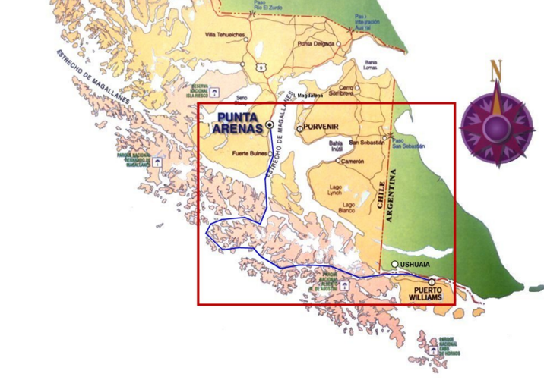
SITUACIÓN ACTUAL
Servicio Aéreo
Servicio Marítimo

Slide 7
SITUACION ACTUAL
Existen contratos y convenios con empresas de servicios marítimo y aéreos que mediante la entrega de subsidios a la Oferta y a la Demanda permiten a los habitantes residentes de las localidades de Puerto Williams y Puerto Toro contar con servicios de transporte en rutas marítima y aérea.
El Estado entrega subsidios al transporte aéreo y marítimo para los habitantes de la zona, administrado por el Ministerio de Transportes y Telecomunicaciones:
  Subsidio a la Oferta: actualmente aplica para el Servicio Marítimo Puerto Williams – Punta Arenas.
  Subsidio a la Demanda: Corresponde a una rebaja tarifaria para los usuarios residentes de Puerto Williams con ciertas características socioeconómicas y una frecuencia de uso del servicio aéreo Puerto Williams – Punta Arenas.

Slide 8
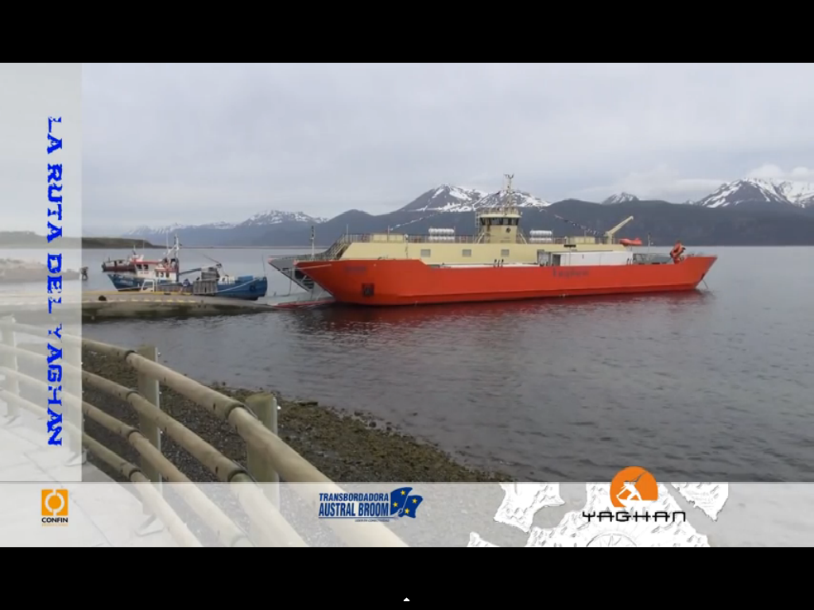
SITUACIÓN ACTUAL
Modo Marítimo
Nombre | : | Yaghan
Tipo | : | Transbordador RO-RO
Puerto de Matrícula | : | Valparaíso
Número de Registro de Matricula | : | 3276
Año de Fabricación | : | 2011
Lugar de fabricación | : | Astilleros de Asenav, Valdivia, Chile
Eslora | : | 56,64 mt
Eslora total | : | 70,60 mt
Manga | : | 15,80 mt
Puntal | : | 2,80 mt
Calado | : | 1,90 mt
Potencia | : | 4*320 KW@1800 rpm – C18 rating A
T.R.G | : | 777
T.R.N | : | 233
Capacidad Máxima | : | 184 pasajeros
Capacidad Equipada | : | 40 semicama; 25 cama; 94 asientos urbanos
Velocidad maxima | : | 12 nudos

Slide 9

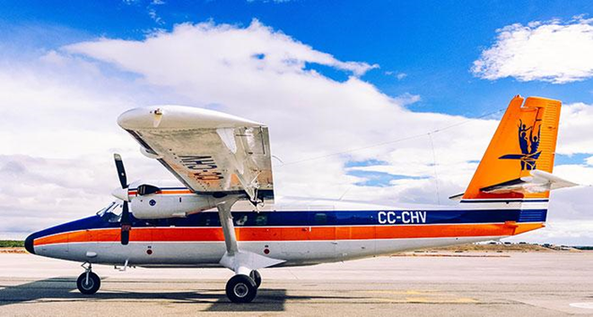
SITUACIÓN ACTUAL
Características Twin Otter
Twin Otter
Matricula | CC-CHV
Marca | DEHAVILLAND
Modelo | DHC-6-300
Nro. Serie | 709
Propietario | PIVCEVIC RAJCEVIC, ALEX RICARDO
Operador | AEROVIAS DAP S. A.
Pasajeros | 19
Autonomía | 4,25 hrs
Velocidad crucero | 160 kts
Antigüedad | 1980
Modo Aéreo
Características BAE
BAE
Matricula | CC-ACO
Marca | BRITISH AEROSPACE LTD.
Modelo | BAE 146-200
Nro. Serie | E2094
Propietario | AEROVIAS DAP S. A.
Operador | AEROVIAS DAP S. A.
Pasajeros | 94
Autonomía | 4,25 hrs
Velocidad crucero | 0,72 mach
Antigüedad | 28 años

Slide 10
ANTECEDENTES GENERALES
Población:
Variación Porcentual Población Total Proyectada, por Territorio, entre años 2002 y 2012
Elaborado por Empresa Consultora Qproject S.A. (2016), en base a Información de Reportes Comunales de la Biblioteca Nacional
Ingresos Monetarios Promedio, Cabo de Hornos, Región, País, año 2009
Elaborado por Empresa Consultora Qproject S.A. (2016), en base a Información de la Encuesta de Caracterización (CASEN).

Slide 11
ANTECEDENTES GENERALES
Población y viviendas en la Provincia Antártica, Comuna de Cabo de Hornos
Categoría | Entidades | Población | Viviendas
Ciudades y Pueblos | Puerto Williams | 1.952 | 561
Caserío | Puerto Toro Róbalo Río Guanaco | 36 0 58 | 15 3 6
Fuente: INE, Chile, Ciudades, Pueblos, Aldeas y Caseríos, 2005.
Turismo:
Visitantes a Puerto Williams por Punto de Partida, Temporada 2013-2014
Punto de Partida | Medio Viaje | Residente A | No Residente B | Extranjero C | Total Visitantes B+C
Punta Arenas | Austral Broom (cálculo*) | 1045 | 206 | 456 | 662
 | DAP | 1979 | 2932 | 453 | 3385
Ushuaia | Vía Aérea |  | 17 | 42 | 59
 | Cruce Marítimo (cálculo*) | 12 | 223 | 938 | 1161
Diferentes | Crucero |  | 30 | 451 | 481
 | Total | 3036 | 3408 | 2340 | 5748
Fuente: Ilustre Municipalidad de Cabo de Hornos, Unidad de Turismo

Slide 12
ANTECEDENTES GENERALES
Tendencias del Turismo Antártico
Tipo de Viaje Turístico | 2010-2011 | 2011-2012 | 2012-2013 | 2013-2014 | 2014-2015 | 2015-2016 (Estimado)
Turismo Marítimo, con desembarques | 18534 | 20271 | 23305 | 25526 | 25341 | 28304
Turismo Marítimo, sin desembarques | 14373 | 4872 | 9070 | 9670 | 9459 | 8900
Combinación viaje por aire y cruceros, con desembarques | 531 | 860 | 1587 | 1848 | 1471 | 2294
Combinación viaje por aire y turismo en tierra, interior de la Antártica | 386 | 516 | 354 | 361 | 431 | 531
Sobre Vuelo, sin desembarque | 0 | 0 | 0 | 0 | 0 | 0
Total | 33824 | 26519 | 34316 | 37405 | 36702 | 40029
Fuente: International Association Antarctica Tour Operators (IAATO)
Crecimiento económico:
PIB Región de Magallanes y la Antártica Chilena
Año | PIB en millones de pesos
2008 | 773.062
2009 | 795.667
2010 | 810.135
2011 | 809.127
2012 | 865.480
2013 | 887.953
2014 | 883.617
Fuente: Banco Central de Chile

Slide 13
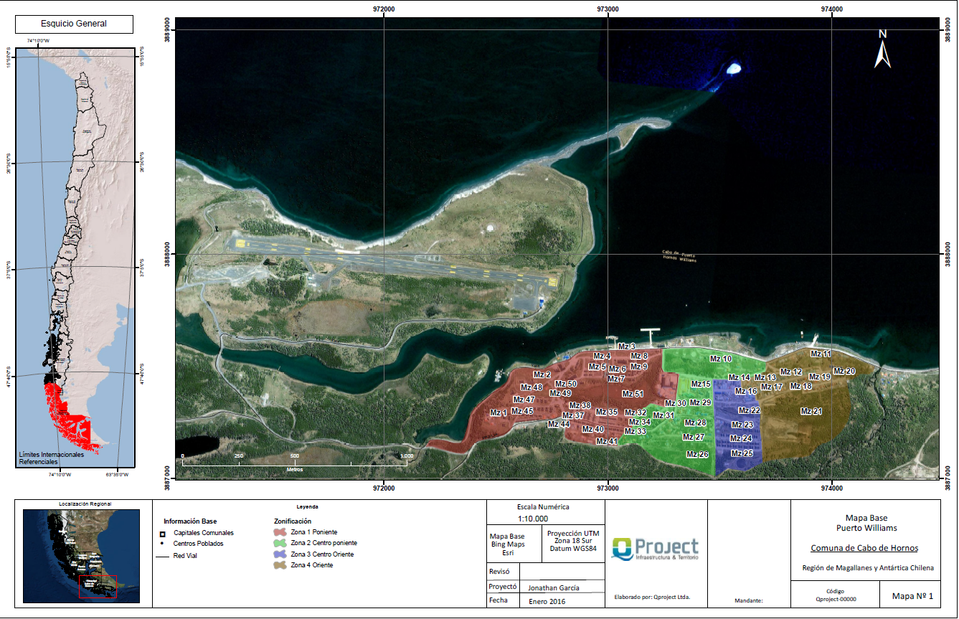
ZONIFICACION DEL AREA DE ESTUDIO
Cartografía Temática Zonificación Puerto Williams
Fuente: Elaboración del Consultor (2016)

Slide 14
ANÁLISIS DE PROYECTOS DE INVERSIÓN
Proyectos de Inversión Presentes en el Territorio, que se encuentran en el Anteproyecto Regional de Inversiones (ARI):
Código BIP | Encargado/Fuente | Nombre Proyecto | Costo | Etapa | Año Inicio | Año Término | Clasificación
30076653 | Vialidad* | Mejoramiento Ruta Costera Villa Ukika – Aeropuerto, Pto. Williams | $11.066.000.000 | Ejecución | 2015 | 2018 | MO
30137224 | DOP* | Construcción Infraestructura Portuaria Multipropósito Puerto Williams | $500.000.000 | Diseño | 2015 | 2016 | MO/TUR
30137224 | DOP* | Construcción Infraestructura Portuaria Multipropósito Puerto Williams | $8.625.000.000 | Ejecución | 2017 | 2019 | MO/TUR
30092224 | DOP | Construcción Obras Terrestres Caleta de Pescadores Artesanales Puerto Williams | $1.900.000.000 | Ejecución | 2015 | 2016 | MO
20075933 | Vialidad | Construcción Camino Caleta Eugenia –Pto. Toro | $700.000.0000 | Diseño | 2016 | 2018 | MO
20075933 | Vialidad | Construcción Camino Caleta Eugenia – Pto. Toro | $19.180.000.000 | Ejecución | 2020 | Posterior 2022 | MO
30305772 | DOP* | Construcción Infraestructura Portuaria Puerto Toro | $233.000.000 | Diseño | 2016 | 2018 | MO/TUR
30305772 | DOP* | Construcción Infraestructura Portuaria Puerto Toro | $1.710.000.000 | Ejecución | 2019 | 2021 | MO/TUR
30075545 | Vialidad | Reposición Ruta Y-905, Williams-Navarino Varios Sectores | $12.505.413.000 | Ejecución | 2015 | 2019 | MO
30108994 | Vialidad | Construcción Camino de Penetración Pto. Navarino - Wulaia | $300.000.000 | Diseño | 2017 | 2018 | MO
30313672 | MOP* | Normalización Aeródromo Guardia Marina Zañartu – Puerto Williams | $1.041.000.000 | Diseño | 2015 | 2016 | MO/TUR
30313672 | MOP* | Normalización Aeródromo Guardia Marina Zañartu, Pto. Williams | $26.610.000.000 | Ejecución | 2016 | 2018 | MO/TUR
30058135 | MINSAL | Construcción Hospital Puerto Williams (Construcción Centro Salud Puerto Williams) | $6.183.766.000 | Ejecución | 2015 | 2016 | MO/POBL

Slide 15
ANÁLISIS DE PROYECTOS DE INVERSIÓN
Código BIP | Encargado/Fuente | Nombre Proyecto | Costo | Etapa | Año Inicio | Año Término | Clasificación
30113786 | DOP* | Mejoramiento Borde Costero Puerto Williams | $300.000.000 | Diseño | 2015 | 2016 | MO/TUR
3011378 | DOP* | Mejoramiento Borde Costero Puerto Williams | $2.000.000.000 | Ejecución | 2017 | 2018 | MO/TUR
30059359 | GORE | Instalación Sistema Tratamiento Aguas Servidas y Mejoramiento Sistema Alcantarillado, Pto. Williams | $2.800.000.000 | Ejecución | 2016 | 2018 | MO
 | DOH | Construcción Red Básica de Drenaje Aguas Lluvias, Puerto Williams | $1.620.558.000 | Ejecución | 2015 | 2015 | MO
 | MINVU | Mejoramiento Diversas Calles Centrales de Puerto Williams | $2.566.000 | Ejecución | 2015 | 2015 | MO
30334123 | MINVU* | Construcción Pasarelas Peatonales y Miradores | $1.250.000.000 | Ejecución | 2015 | 2017 | MO/TUR
30376876 | GORE* | Construcción Casetas Miradores P. Williams Obras de Confianza | $63.092.000 | Ejecución | 2015 | 2016 | TUR
30217973 | GORE | Construcción Urbanización Viviendas FSEV, Puerto Williams | $2.224.512.839 | Ejecución | 2014 | 2016 | MO/POBL
 | DOH | Construcción Red Básica de Drenaje Aguas Lluvias Puerto Williams | $1.317.394.000 | Ejecución | 2013 | 2015 | MO
20196156 | DOP | Construcción Infraestructura Portuaria Puerto Navarino | $3.561.590.000 | Ejecución | 2014 | 2017 | MO
30081587 | DOP | Mejoramiento Infraestructura Portuaria Turística en Puerto Williams | $219.000.000 | Diseño | 2016 | 2016 | MO/TUR
30081587 | DOP | Mejoramiento Infraestructura Portuaria Turística en Puerto Williams | $12.510.000.000 | Ejecución | 2016 | 2018 | MO/TUR
30276323 | Vialidad | Conservación Puente Ukika, Puerto Williams | $640.000.000 | Ejecución | 2015 | 2016 | MO
30296722 | GORE | Transferencia Mejora Conocimientos Producción Leña Puerto Williams | $107.542.052 | Ejecución | 2015 | 2016
30403123 | GORE | Construcción Habilitación de Punto de Inspección en CF Puerto Navarino | $18.500.000 | Ejecución | 2016 | 2016 | MO

Slide 16
ANÁLISIS DE PROYECTOS DE INVERSIÓN
Proyectos de Inversión Presentes en el Territorio, asociados al Programa de la Comisión Ciudad, Vivienda y Territorio
Encargado/Fuente | Nombre Proyecto | Costo | Etapa | Año Inicio | Año Término | Clasificación
DOP | Construcción Marina Pública en Puerto Williams (GORE) | $300.000.000 | Diseño | 2017 | 2018 | MO/TUR
DOP | Construcción Marina Pública en Puerto Williams (GORE) | $300.000.000 | Diseño | 2017 | 2018 | MO/TUR
DOP | Conservación Infraestructura Portuaria Aislada Pto Toro - Yendegaia | $213.540.000 | Diseño | 2015 | 2017 | MO/TUR
DOP | Conservación Infraestructura Portuaria Aislada Pto Toro - Yendegaia | $131.739.000 | Ejecución | 2017 | 2018 | MO/TUR
Vialidad | Construcción Circuito Puerto Toro – Bahía Windhond - Wulaia | $1.097.828.000 | Prefactibilidad | 2015 | 2017 | MO/TUR
GORE/MINVU | Mejoramiento Viviendas Puerto Williams | $1.875.000.000 | Prefactibilidad | 2016 | 2017 | MO
GORE/MINVU | Reposición de Viviendas Pto. Williams | $750.000.000 | Prefactibilidad | 2016 | 2017 | MO
Dirección de Aeropuertos | Ampliación Área de Movimiento Aeródromo Guardiamarina Zañartu de Puerto Williams | $16.302.755.000 | Ejecución | 2017 | 2019 | MO/TUR
Dirección de Aeropuertos | Conservación Rutinaria Pequeño Aeródromo Yendegaia | $164.674.000 | Ejecución | 2021 | 2021 | MO/TUR
Dirección de Aeropuertos | Construcción Pequeño Aeródromo Yendegaia | $2.635.898.000 | Ejecución | 2018 | 2019 | MO/TUR
FONDEMA | Construcción Centro Subantártico Cabo de Hornos | $215.000.000 | Diseño | 2015 | 2016 | TUR

Slide 17
ANÁLISIS DE PROYECTOS DE INVERSIÓN
Encargado/Fuente | Nombre Proyecto | Costo | Etapa | Año Inicio | Año Término | Clasificación
Ministerio de Transporte y Telecomunicaciones | Proyecto Fibra Óptica Austral (Plan Nacional de Infraestructura en Telecomunicaciones) | $60.000.000.000** | Ejecución | 2015 | 2017 | MO
GORE | Transferencia Mejora Conocimientos Producción Leña Puerto Williams | $107.542.052 | Ejecución | 2015 | 2016 | MO
GORE | Construcción Habilitación de Punto de Inspección en CF Puerto Navarino | $18.500.000 | Ejecución | 2016 | 2016 | MO
** Valor Estimado a partir de cifra indicada en dólares

Slide 18
ANÁLISIS DE PROYECTOS DE INVERSIÓN
Proyectos PEDZE Puerto Williams con Prog. Inicio 2015 Avance Al 31.12.2015
Proyecto | Estado
5.-Diseño y Construcción Infraestructura Portuaria Multipropósito Puerto Williams - Contrato 1: Estudio Mecánica de Suelos TERMINADO | Terminado
Diseño y Construcción Infraestructura Portuaria Multipropósito Puerto Williams - Contrato 2: Diseños de Arquitectura e Ingeniería ADJUDICADO | Se encuentra en desarrollo la primera Etapa de validación de anteproyecto mejorado. Realizada PAC en Puerto Williams y en P. Arenas. EMPRESA CONSULTORA GHD S.A. Entregó primera etapa de diseño 28.10.2015.- Con fecha 09.11.15 director DOP informa que primera etapa de diseño se encuentra revisada y aprobada. Asimismo, señala que se realizará participación ciudadana para mostrar avances del diseño. Etapa 1 aprobada, consideró recopilación de antecedentes, desarrollo de línea de base ambiental y validación anteproyecto de diseño anterior. En desarrollo Etapa 2 que considera elaboración de alternativas de Anteproyecto. Entrega estimada 09 de enero de 2016.
06.- Mejoramiento Borde Costero Puerto Williams ADJUDICADO | Adjudicada por Res. DROP XII (EX) N° 244 DE 08.10.2015 a EMPRESA CONSULTORA GHD S.A RUT 96.974.000-1 por un monto de $202.690.600 plazo ejecución diseño 350 días. En misma fecha se inició consultoría. Trabajos en terreno se iniciaron primera semana de noviembre. Actualmente en desarrollo Etapa 1 (recopilación de antecedentes y elaboración de imagen objetivo del borde costero de Pto. Williams), además se están realizando coordinaciones con la comunidad yagán para iniciar proceso de Consulta Indígena en el mes de enero 2016 (de acuerdo a disponibilidad de vuelos DAP).
9.-Mejoramiento ruta costera villa ukika-aeropuerto puerto Williams. Id. 5048-21-LP15 EN ADJUDICACIÓN | El día 26 de agosto se realiza la apertura económica de las ofertas. Plazo ejecución del contrato 720 días., FECHA INICIO 26.10.2015 – FECHA TERMINO 15.10.2017 En toma de razón en Contraloría General de la Republica. Proyecto incluye asesoría a la inspección fiscal ficha Idi. 5048-25 fecha adjudicación (referencial) 25.11.2015.-

Slide 19
ANÁLISIS DE PROYECTOS DE INVERSIÓN
Proyecto | Estado
13.-Normalización aeródromo guardiamarina Zañartu de puerto Williams EN LICITACIÓN | Apertura económica el 14 de octubre 2015. Apertura técnica octubre 2015. Cuatro oferentes, oferta más económica GUISOLFO-INGEROP S.A por $ 538.369.000.- Adjudicación 30.11.2015 El costo total del presente Diseño alcanza la suma de M$ 710.772
21.- Construcción Casetas Miradores P. Williams (obras de Confianza) EN EJECUCIÓN | Licitación publicada diario el pingüino 14.09.2015, en mercado público ID: 638-52-LP15. Fecha de cierre 30.09.2015, adjudicación 07.10.2015.- Adjudicada con fecha 07.10.2015 por Resolución 2063 de dirección SERVIU Magallanes, a contratista JOSE LOPEZ MUÑOZ por un monto de $56.240.000, considerando un gasto el 2015 de $ 33.769.000 y en 2016 de $ 22.471.000, con un plazo de ejecución de 120 días. Se dio inicio a la obra. Se trabaja en fundaciones y pilares. Actualmente tiene un avance de l21%.
22.- Construcción pasarelas peatonales y miradores, Puerto Williams - Diseño EN EJECUCIÓN | SERVIU informa 15.12.15 que se encuentra Actualmente trabajando en la 2ª etapa del proyecto. Se encuentra con un avance del 65% físico y 32% financiero. Se cursó el primer Estado de Pago. Actualmente se revisa la etapa del proyecto.
S/N Mejoramiento de viviendas Puerto Williams DISEÑO ADJUDICADO EJECUCION OBRA 2016 | IDI 638 – 44 – LE – 15. ADJUDICADA Res. 1828 de 09.09.2015.- LARRAIN ARQUITECTOS EIRL Trabajo iniciado en puerto Williams. -
S/N REPOSICION VIVIENDAS PTO. WILLIAMS EN FORMULACIÓN EJECUCION OBRA 2016 | Serviu se encuentra trabajando en los proyectos de reposición de Puerto Williams con los Profesionales PEDZE liderados por una profesional del Depto. Técnico Serviu Regional. - Los profesionales pedze se encuentra trabajando en cada proyecto.

Slide 20
ANÁLISIS DE PROYECTOS DE INVERSIÓN
Proyección de Empleo por mes para Puerto Williams, en función de proyectos de alta probabilidad de ejecución:
Año | 2015 | 2016 | 2017 | 2018
Mano de Obra por mes | 150 | 303 | 474 | 276
Aumento de Población Residente por proyecto:
Proyecto | Personas Requeridas (A) | Total de Población Estimada Residente (A * 4)
Hospital Puerto Williams | 15 | 60
Aeródromo Guardia Marina Zañartu – Puerto Williams | 8 | 32
Infraestructura Portuaria Multipropósito Puerto Williams | 5 | 20
Tribunal de Puerto Williams | 2 | 8
Total | 30 | 120

Slide 21
CLASIFICACIÓN Y CARACTERIZACIÓN DE DEMANDA
Servicio de Transporte Aéreo:
N° Total de Pasajeros Aéreos Punta Arenas – Puerto Williams (y viceversa), por año
N° de Pasajeros Aéreos Punta Arenas – Puerto Williams (y viceversa), por mes

Slide 22
CLASIFICACIÓN Y CARACTERIZACIÓN DE DEMANDA
Servicio de Transporte Aéreo:
N° de Pasajeros Aéreos residentes Punta Arenas – Puerto Williams (y viceversa), por mes
N° de Pasajeros según Lugar de Residencia, por mes, enero 2013-noviembre 2015

Slide 23
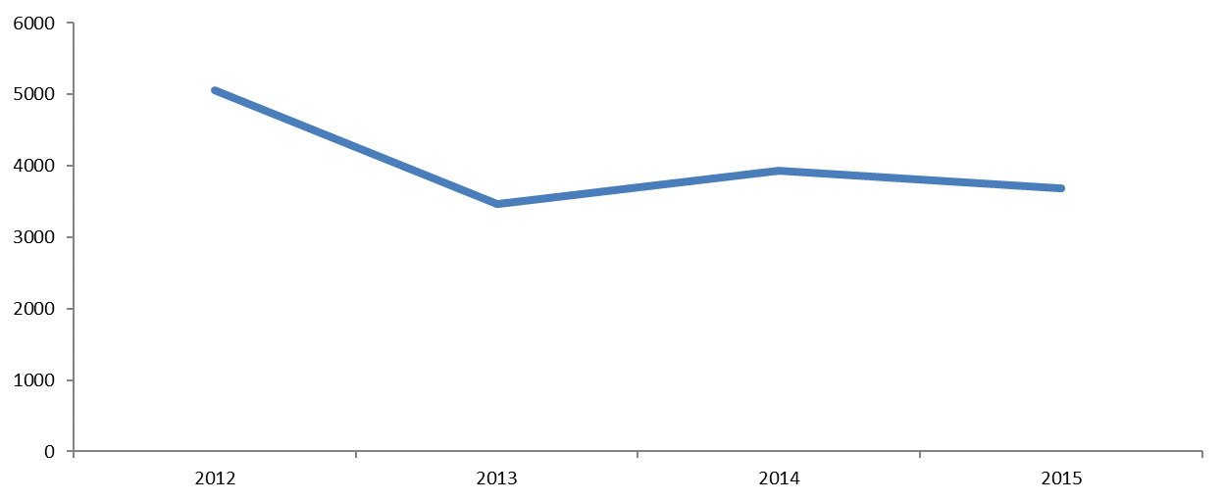
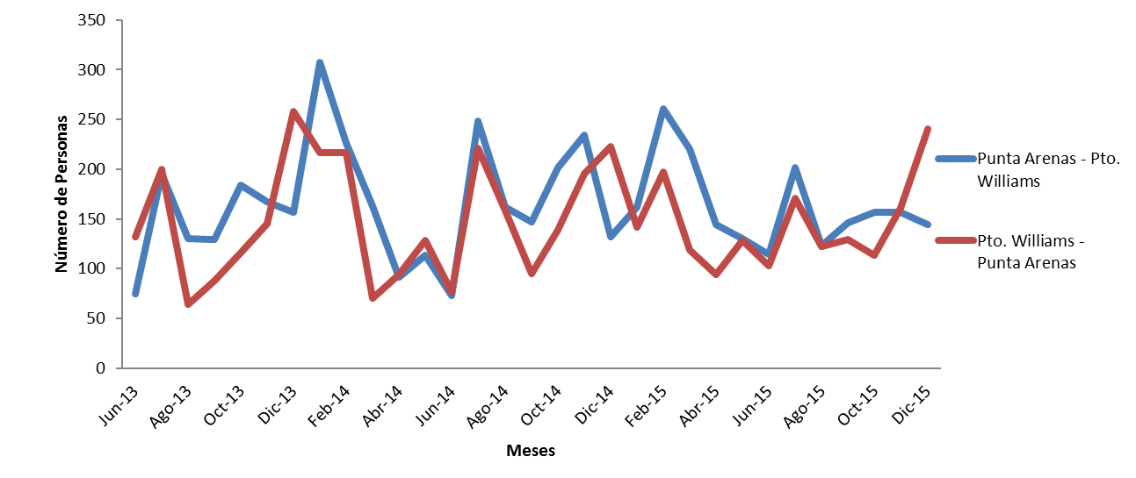
CLASIFICACIÓN Y CARACTERIZACIÓN DE DEMANDA
Servicio de Transporte Marítimo:
N° Total de Pasajeros Anuales, Transporte Marítimo, 2012 a 2015
N° de Pasajeros Marítimos Punta Arenas – Puerto Williams (y viceversa), por mes

Slide 24
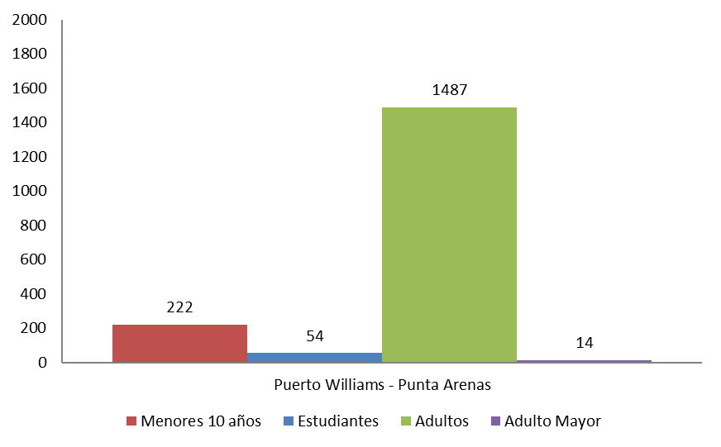
CLASIFICACIÓN Y CARACTERIZACIÓN DE DEMANDA
Servicio de Transporte Marítimo:
N° de Pasajeros Marítimos Puerto Williams - Punta Arenas, por edad
N° de Pasajeros según Lugar de Residencia, por mes, enero 2013-noviembre 2015

Slide 25
CLASIFICACIÓN Y CARACTERIZACIÓN DE DEMANDA
Carga Residentes:
Carga Clasificada como Vehículos Pesados (metro lineal), por mes, período jun 2013- dic 2015
Carga en toneladas, por mes, período jun 2013- dic 2015

Slide 26
CLASIFICACIÓN Y CARACTERIZACIÓN DE DEMANDA
Carga Residentes:
Carga medida en Metros Cúbicos, por mes, período jun 2013- dic 2015
Carga Clasificada como Vehículos Livianos, por mes, unidades, período jun 2013- dic 201

Slide 27
CLASIFICACIÓN Y CARACTERIZACIÓN DE DEMANDA
Carga No Residentes:
Carga Clasificada como Vehículos Pesados, metros lineales por mes, período jun 2013- dic 2015
Carga medida en toneladas, por mes, enero 2013-noviembre 2015

Slide 28
CLASIFICACIÓN Y CARACTERIZACIÓN DE DEMANDA
Carga No Residentes:
Carga medida en Metros Cúbicos, por mes, período jun 2013- dic 2015
Carga Clasificada como Vehículos Livianos, unidades por mes, período jun 2013- dic 2015

Slide 29
CLASIFICACIÓN Y CARACTERIZACIÓN DE DEMANDA
Carga Peligrosa:
Evolución del transporte de carga peligrosa, por año, 2012 -2015
Evolución del transporte de carga peligrosa, por mes, ene 2012 - dic2015

Slide 30
CARACTERIZACIÓN DE SERVICIOS
Servicio Marítimo:
A través de la empresa Transbordadora Austral Broom S.A., operando un ferry que transporta pasajeros, vehículos y carga
Itinerarios
Servicio semanal de pasajeros, carga y vehículos. Zarpa los días jueves a las 18:00 hrs desde el Terminal de Tres Puentes en Punta Arenas y los días sábado a las 16:00 hrs desde el Terminal de Transbordadores de Puerto Williams, con excepción de una vez al mes que zarpa el día domingo a las 16:00 hrs producto del viaje Puerto Williams - Puerto Toro.
Diez viajes al año para el transporte especial de gas y carga peligrosa. Actualmente zarpa desde Punta Arenas un día lunes a las 8:00 hrs a mediados de mes y retorna el día martes de la misma semana a las 0:00 hrs desde Puerto Williams.
Un viaje al mes a Puerto Toro para carga y pasajeros desde Puerto Williams zarpando el día domingo de la última semana del mes a las 7:00 hrs y retornado desde Puerto Toro a las 11:30 hrs.

Slide 31
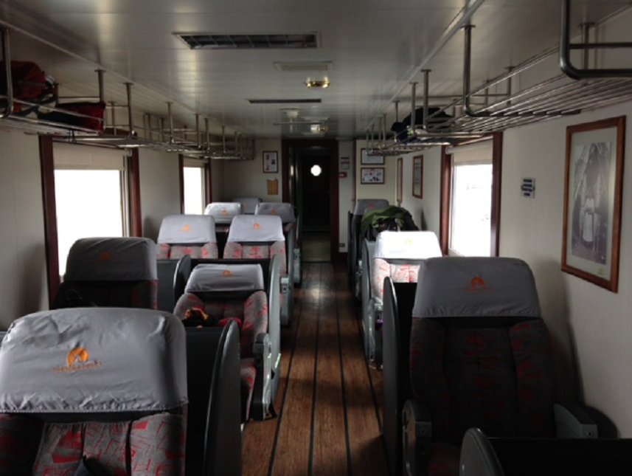
CARACTERIZACIÓN DE SERVICIOS
Servicio Marítimo:
La capacidad máxima de pasajeros de acuerdo a las características técnicas de la embarcación corresponde a 184 personas.
Actualmente la embarcación dispone de 25 asientos cama, 40 asientos semicama y 92 asientos tipo urbano, con lo cual la habitabilidad alcanza los 157 asientos.
La nave que presta el servicio es la embarcación Yaghan, la cual fue construida en el astillero de Asenav, Valdivia entrando en operación el año 2011.

Slide 32
CARACTERIZACIÓN DE SERVICIOS
Servicio Marítimo:
La distancia de viaje promedio es de 303 millas náuticas.
Tarifas Pasajeros no residentes
Usuario | Pta. Arenas - Pto. Williams | Pto. Williams - Pta. Arenas
 | Tarifa ($) | Tarifa $
Menor de 10 años, asiento semicama | 51.025 | 51.025
Menor de 10 años, asiento cama* | 71.320 | 71.320
Adulto, asiento semicama | 102.050 | 102.050
Adulto, asiento cama* | 142.640 | 142.640
Tarifas Pasajeros Residente
 | Pta. Arenas - Pto. Williams | Pto. Williams - Pta. Arenas
Usuario | Tarifa ($) | Tarifa $
Menor de 10 años, asiento semicama | Gratis | Gratis
Menor de 10 años, asiento cama* | 20.260 | 20.260
Adulto, asiento semicama | 5.720 | 5.720
Adulto, asiento cama* | 25.980 | 25.980

Slide 33
CARACTERIZACIÓN DE SERVICIOS
Servicio Marítimo:
Tarifas Carga No Residentes
 | Pta. Arenas - Pto. Williams | Pto. Williams - Pta. Arenas
Tipo de carga | Tarifa ($) | Tarifa ($)
Camión, ramplas, buses y similares (metro lineal) | 119.550 | 119.550
Auto, camioneta, station wagon y similares (metro lineal) | 42.030 | 42.030
Tonelada | 55.640 | 55.640
Metro cúbico | 30.300 | 30.300
Bultos de hasta 20 kg o 0,15 m3 | 4.290 | 4.290
CARGA PELIGROSA
Petróleo en estanque (por cada 1.000 litros) | 58.170 | 58.170
Gasolina y/o Petróleo sobre cubierta (por cada 1.000 litros) | 58.170 | 58.170
Tarifas Carga Residentes
 | Pta. Arenas - Pto. Williams | Pto. Williams - Pta. Arenas
Tipo de carga | Tarifa ($) | Tarifa ($)
Camión, ramplas, buses y similares (metro lineal) | 119.550 | 119.550
Auto, camioneta, station wagon y similares | 48.020 | 48.020
Tonelada | Gratis | Gratis
Metro cúbico | Gratis | Gratis
Bultos de hasta 20 kg o 0,15 m3 | Gratis | Gratis

Slide 34
CARACTERIZACIÓN DE SERVICIOS
Servicio Marítimo:
Subsidios 2014 y 2015
Año | 2014 | 2015
Total Subsidio | $ 1.621.888.000 | $ 1.690.387.435

Slide 35
CARACTERIZACIÓN DE SERVICIOS
Servicio Aéreo:
El servicio aéreo actual es prestado por Aerovías DAP, un servicio de Transporte No Regular de pasajeros, de acuerdo a la DAN 119
Itinerarios
Los horarios de salida publicados por la empresa son los siguientes:
Lunes a sábado Salida
Pta. Arenas - Pto. Williams 10:00
Pto. Williams - Pta. Arenas 11:30
El día domingo se realizan las mantenciones y no se registran vuelos.
Durante el periodo de trabajo del presente informe (diciembre 2015 – enero 2016), la oferta entregada por la empresa correspondió a dos vuelos diarios, uno en la mañana y otro en la tarde. Inclusive se alcanzó a verificar tres vuelos al día (10:30 – 14:00 – 17:30).
La capacidad máxima de pasajeros de acuerdo a las características técnicas y autorizaciones vigentes de vuelo de las naves corresponden a:
Twin Otter: 2/19 pax
BAE: 94 pax.

Slide 36
CARACTERIZACIÓN DE SERVICIOS
Servicio Aéreo:
Tarifas Pasajeros residentes
Usuario | Pta. Arenas - Pto. Williams Ida y Regreso
 | Tarifa ($)
Menor de 2 años | Gratis
De 2 a 7 años | 3.150
Mayor a 7 años | 5.900
Adulto | 5.900
Tarifas Pasajeros no residentes
Usuario | Pta. Arenas - Pto. Williams Ida y regreso | Pto. Williams - Pta. Arenas
 | Tarifa ($) | Tarifa $
Pasaje | 67.896 | 68.000
Tax | 7.104 | Exento
Total | 75.000 | 68.000

Slide 37
CARACTERIZACIÓN DE SERVICIOS
Servicio Aéreo:
Subsidio Mensual Aéreo
Año | 2013 ($) | 2014 ($) | 2015 ($)
TOTAL | 231.824.987 | 258.736.714 | 272.266.450

Slide 38
ANÁLISIS DE OPERACIÓN
DE SERVICIOS
Ocupación Servicios Aéreos
El número de viajes se obtuvo con los antecedentes de las bitácoras de los aeródromos de Punta Arenas y Puerto Williams, de los años 2013 al 2015.
Esta serie identifica el modelo de avión/avioneta utilizada en el viaje.
Para el cálculo de capacidad máxima de pasajeros, se tomó la referencia presentada en el informe 1 respecto a las correspondientes a cada uno de los tipos de avión; esto es BAE 94 pasajeros, Twin Otter 19 pasajeros, y los demás aviones (mayoritariamente destinados a ambulancia aérea) un promedio estimado de 6 pasajeros.

Slide 39
ANÁLISIS DE OPERACIÓN
DE SERVICIOS
Patrón similar de comportamiento entre viajes y pasajeros
Mayor flujo de pasajeros en entre diciembre y marzo
Menor crecimiento del Nº de viajes entre ene y feb, respecto a nov y dic (mayor número de viajes del DHC y King Air en noviembre; y del BAE en diciembre)

Slide 40
ANÁLISIS DE OPERACIÓN
DE SERVICIOS
Se observa una aparente diferencia entre viajes y pasajeros entre enero y febrero, que son los meses de mayor demanda (junto a diciembre); esto ocurre producto de la utilización de aviones BAE de mayor capacidad, lo que reduce la necesidad de viajes, pero aumenta la capacidad de los vuelos.

Slide 41
ANÁLISIS DE OPERACIÓN
DE SERVICIOS
Incremento en el número de viajes en los meses de menor demanda de pasajeros; lo que ocurre, porque son meses que se deja de utilizar el BAE (no se registran vuelos del BAE entre mayo y septiembre), aumentando el número de viajes, pero reduciendo la capacidad.

Slide 42
ANÁLISIS DE OPERACIÓN
DE SERVICIOS
Al realizar esta comparación se observa una relación entre pasajeros y capacidad, consistente con las estacionalidades de la demanda, más fuertes entre enero y marzo, y noviembre y diciembre.

Slide 43
ANÁLISIS DE OPERACIÓN
DE SERVICIOS
Al observar la relación de esta forma, se observa un comportamiento similar entre pasajeros y capacidad, con un piso en el mes de junio tanto en pasajeros como en capacidad.

Slide 44
ANÁLISIS DE OPERACIÓN
DE SERVICIOS
El comportamiento de nuevo es similar entre capacidad y pasajeros, la mayor demanda es entre enero y marzo, que se asocia a una mayor capacidad generada por el mayor número de viajes del BAE.

Slide 45
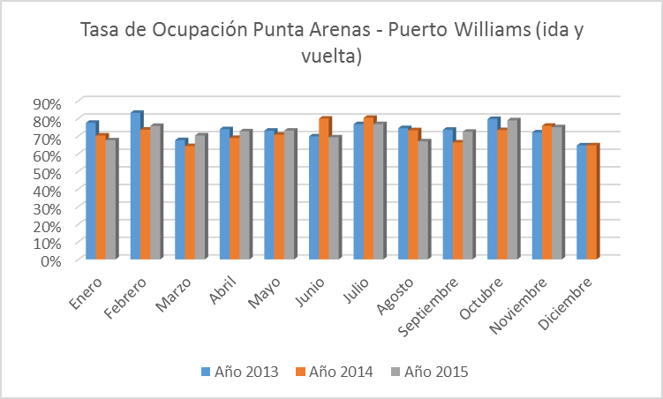
ANÁLISIS DE OPERACIÓN
DE SERVICIOS
La ocupación se encuentra entre un 64% y un 83% en el periodo.
El mayor valor se alcanza en febrero del año 2013, ya que aún era menor el número de aviones BAE utilizados en dicho periodo (6 aviones BAE contra 20 en febrero del año 2015).

Slide 46
ANÁLISIS DE OPERACIÓN
DE SERVICIOS
Pasajeros, número de viajes por tipo de avión, capacidad y ocupación promedio anual, viajes Punta Arenas – Puerto Williams (ida y regreso)
Año | Pasajeros Totales | N° de Viajes |  |  |  | Capacidad Estimada | Ocupación Promedio Anual
 |  | BAE | DHC y King Air | Otros | Total
2013 | 15.085 | 34 | 856 | 188 | 1.078 | 19.460 | 78%
2014 | 17.796 | 81 | 894 | 81 | 1.056 | 24.600 | 72%
2015* | 21.566 | 79 | 1.152 | 179 | 1.410 | 29.314 | 74%
La capacidad se mueve entre el 74% y el 78%, entre los tres años.
Menor ocupación en los años 2014 y 2015, pero esto se relaciona con el mayor número de aviones BAE (se pasa de 34 en el año 2013 a 81 en el año 2014), que genera un incremento inmediato en la capacidad.

Slide 47
ANÁLISIS DE OPERACIÓN
DE SERVICIOS
Ocupación Servicios Marítimos
La determinación de la ocupación de los servicios marítimos mensuales de los viajes realizados por la embarcación Yaghan de Austral Broom, de acuerdo a los datos de pasajeros entregados por la empresa, y los registros de zarpe de la Armada y la propia empresa.
Los registros de zarpe previos a junio del 2013 son disponibles sólo a través de la Armada, ya que no hay registros de Austral Broom respecto a fechas de salida.
Se consideraron sólo los zarpes destinados al transporte de pasajeros, ya que existen zarpes con otros objetivos, como transporte de combustible u otro motivo, donde no se realizó transporte de pasajeros.
Las tasas de ocupación que se observar, son bajas, ya que corresponden a la capacidad identificada de la embarcación.

Slide 48
ANÁLISIS DE OPERACIÓN
DE SERVICIOS
A diferencia de los viajes aéreos, dado el sistema de subsidio, los viajes marítimos son estables y dependen del número de días del mes la cantidad que se realiza.
Existe una mayor demanda en los meses de verano (enero a marzo)
Alza en julio, para el cual será interesante la comparación respecto al servicio aéreo.

Slide 49
ANÁLISIS DE OPERACIÓN
DE SERVICIOS
Capacidad se observa una situación similar a la anterior, en algunos meses se incorpora un viaje adicional.
En la demanda, se observa una estacionalidad en los meses de verano
En el mes de julio se observa un incremento en la demanda, tal como para el año 2013.

Slide 50
ANÁLISIS DE OPERACIÓN
DE SERVICIOS
Patrón similar a los años anteriores, en el sentido de una estacionalidad marcada en los meses de verano (enero – febrero) y de julio.
Proyección importante de crecimiento en diciembre.

Slide 51
ANÁLISIS DE OPERACIÓN
DE SERVICIOS
Como existe un solo tipo de embarcación, el patrón de comportamiento de la capacidad de los viajes, es el mismo que el de los viajes. Tal como se indicaba anteriormente, la variabilidad depende principalmente de los días del calendario de cada mes.

Slide 52
ANÁLISIS DE OPERACIÓN
DE SERVICIOS
Dado que sólo existe un tipo de embarcación, las relaciones que se observan entre capacidad y pasajeros, son las mismas que entre viajes y pasajeros.

Slide 53
ANÁLISIS DE OPERACIÓN
DE SERVICIOS
Nuevamente el comportamiento es similar entre capacidad y pasajeros, con estacionalidad entre enero y febrero, julio, el aumento en diciembre y la contracción en noviembre.

Slide 54
ANÁLISIS DE OPERACIÓN
DE SERVICIOS
La ocupación se encuentra entre un 11% y un 30% en el periodo, con los valores más altos al inicio del periodo de estudio y en el último mes
En todo el periodo una estacionalidad hacia enero – marzo, también en diciembre.
Estacionalidad en Julio con ocupaciones en torno al 25%.
Si se considera la ocupación, considerando solo los asientos cama y semicama, los índices son muy superiores, entre un 30% y un 85%.

Slide 55
ANÁLISIS DE OPERACIÓN
DE SERVICIOS
Pasajeros, número de viajes, capacidad y ocupación promedio anual, viajes marítimos Punta Arenas – Puerto Williams (ida y regreso)
Año | Pasajeros Totales | N° de Viajes | Capacidad Estimada | Ocupación Promedio Mensual
 |  | Yaghan
2013 | 3.471 | 109 | 20.056 | 17%
2014 | 3.931 | 109 | 20.056 | 20%
2015 | 3.997 | 110 | 20.240 | 20%
La capacidad se mueve entre el 17% y el 20%, entre los tres años. Si se considera cama y semicama solamente, la capacidad se mueve entre 49% y 56%.
Año | Pasajeros Totales | N° de Viajes | Capacidad Estimada Camas más Semicamas | Ocupación Promedio Mensual Camas más Semicamas
 |  | Yaghan
2013 | 3.471 | 109 | 7.085 | 49%
2014 | 3.931 | 109 | 7.085 | 55%
2015 | 3.997 | 110 | 7.150 | 56%

Slide 56
ANÁLISIS DE OPERACIÓN
DE SERVICIOS
Análisis Comparativo para ambos servicios
El número de pasajeros mensuales por vía aérea es superior a los pasajeros por vía marítima;
En ambos casos hay estacionalidad, pero la referida a los pasajeros marítimos es mayor a la aérea, con mayores flujos en enero y febrero, julio y diciembre. El crecimiento en julio se observa con mayor claridad para el tráfico marítimo.

Slide 57
ANÁLISIS DE OPERACIÓN
DE SERVICIOS
2.3 Análisis Comparativo para ambos servicios
En general, las ofertas, en términos de capacidad, de ambos servicios ha sido similar, sin embargo, durante el año 2015, con la mayor frecuencia de los BAE, la capacidad del servicio aéreo se ha incrementado, especialmente en los meses de enero y febrero

Slide 58
ANÁLISIS DE OPERACIÓN
DE SERVICIOS
Clara diferencia en niveles de ocupación entre los servicios aéreo y marítimo.
Se debe considerar que el servicio marítimo comparte usos con servicios de carga y la duración de su viaje es muy superior al viaje aéreo.
Tanto al principio del periodo de análisis (enero – marzo del año 2013), como en diciembre del año 2015, los índices de ocupación del servicio marítimo tienden a incrementarse y acercarse a las cifras de ocupación del servicio aéreo

Slide 59
ANÁLISIS DE RIESGOS
ASOCIADOS
Introducción
Dada las características geográficas la zona austral, ésta pareciera presentar niveles de riesgo relevantes para la prestación de servicios de transporte superiores al resto del país, los cuales podrían afectar la normal operación de los viajes de los medios de transporte que sirven en la zona.
En primer lugar, para cada uno de los modos de transporte se analizó el comportamiento de servicio en los últimos tres años identificando potenciales eventos que hayan afectado la normal operación.
Posteriormente, se identifican los riesgos a los cuales se ve sometida la prestación del servicio o el proyecto y se asignan al agente que se encuentra en mejores condiciones de afrontarlo.
Esta identificación permitirá determinar los elementos relevantes para elaborar la estructuración de un modelo que disponga la mejor solución de transporte que se deba diseñar en la zona.

Slide 60
ANÁLISIS DE RIESGOS
ASOCIADOS
Modo Marítimo
Las principales condiciones naturales que afectan a la normal operación en navegación obligando a buscar puertos seguros para capear corresponden a la presencia de viento del Sur mayores a 30 nudos en Estrecho de Magallanes a la salida desde Punta Arenas; el cruce del Paso Brecknock bajo condición de viento de SW mayores a 40 nudos, y vientos fuertes del W en Canal Beagle a la salida de P. Williams, entre otras.
También se ve afectada la Operación bajo severas ventiscas de nieve en invierno que pueden llegar a saturar los radares y obligan a capear.
Punta Arenas
Condiciones de Tiempo Adversas:
A través de la Circular Marítima de la Capitanía de Puerto de Punta Arenas se dispone de Medidas de Prevención ante el anuncio de condiciones de tiempo adversas para su jurisdicción.

Slide 61
ANÁLISIS DE RIESGOS
ASOCIADOS
Condición de Tiempo Variable:
Esta condición se establecerá ante la presencia de una situación sinóptica que pueda generar condiciones meteorológicas adversas o existe presencia de otro fenómeno que pueda afectar a la actividad marítima (disminución de visibilidad producto de cerrazones de niebla, neblina, nieve o lluvia). Esta condición advierte la adopción de medidas de seguridad preventivas con el fin de evitar accidentes. Para ello, se deberá contemplar un adecuado intercambio de información con la Autoridad Marítima. Se suspenderá el tráfico de naves menores fuera de los límites del puerto.
Condición de Mal Tiempo:
Esta condición se establecerá ante la presencia de un sistema frontal. Se decretará el estado de “Puerto Cerrado”. Ante el aviso especial, de mal tiempo o de viento fuerte las naves o artefactos navales atracadas, según corresponda, deberán mantener dotaciones mínimas de seguridad a bordo y alistarse para zarpar a capear o dirigirse a fondeadero seguro. Se suspende todo el tráfico de naves menores. Se suspende todo tipo de trabajo en naves atracadas a muelles, los trabajadores portuarios deben mantenerse a resguardo fuera del área de faena.

Slide 62
ANÁLISIS DE RIESGOS
ASOCIADOS
Condición de Temporal:
Componentes e Intensidad: Cualquier Componente
Intensidad-Rachas: Superior a 35 nudos o Rachas ≥ a 50 nudos
Esta condición se establecerá ante la presencia de un sistema frontal. Se decretará el estado de “Puerto Cerrado”. Con vientos de la componente ESTE las naves o artefactos navales deberán zarpar de las instalaciones portuarias a capear o dirigirse a fondeadero seguro. Se suspende todo el tráfico de naves. Se suspende todo tipo de trabajo en los muelles, los trabajadores portuarios deben mantenerse a resguardo fuera del área de faena.

Slide 63
ANÁLISIS DE RIESGOS
ASOCIADOS
Estadística de Condiciones Climáticas Adversas- Temporal
Fecha/hora | Situación Marítima | Estado del Mar
10/01/2016 2:03 | Cerrado Totalmente – Paralización de actividad | Marejada
16/09/2014 21:16 | Cerrado para naves menores dentro y fuera de la bahía | Marejada
08/08/2014 12:06 | Cerrado Totalmente – Paralización de actividad | Marejada
15/07/2013 16:03 | Cerrado para movimiento naves mayores | Marejada
03/02/2013 14:40 | Cerrado para movimiento naves mayores | Marejada
09/09/2012 09:43 | Cerrado Totalmente – Paralización de actividad | Marejada
24/07/2012 11:18 | Cerrado para movimiento naves mayores | Marejada
24/06/2012 19:33 | Cerrado para movimiento naves mayores | Marejadilla
28/12/2011 13:08 | Cerrado para movimiento naves mayores | Gruesa
18/09/2011 05:09 | Cerrado para movimiento naves mayores | Rizada
08/08/2011 11:46 | Cerrado para movimiento naves mayores | Marejada
30/11/2010 12:27 | Cerrado para naves menores dentro y fuera de la bahía | Marejada
27/06/2010 00:22 | Cerrado para naves menores dentro y fuera de la bahía | Marejada

Slide 64
ANÁLISIS DE RIESGOS
ASOCIADOS
En general las condiciones para operar en Punta Arenas son bastante favorables.
De 365 días al año en promedio se han dado del orden de 2 eventos promedio en los últimos 5 años, esto es un 0,55%.
Revisado los antecedentes de la fecha de zarpe realizado por la nave Yaghan para los años 2013 al 2015, no se observan eventos de interrupciones del servicio
La empresa TABSA que indica que No se han producido suspensiones por problemas climáticos.

Slide 65
ANÁLISIS DE RIESGOS
ASOCIADOS
Puerto Williams
Condición de Temporal:
Para efectos de determinar condiciones climáticas adversas en las cuales no puede zarpar una nave con las características de la Yaghan, la autoridad marítima, a través de la Capitanía de Puerto de Puerto Williams, establece la condición de Temporal cuando se registran vientos superiores a 35 nudos constantes, o cuando a criterio del Capitán de Puerto, las condiciones meteorológicas imperantes hagan inseguras las maniobras en los puertos y/o muelle de la jurisdicción, suspendiendo el tráfico de naves mayores y/o faenas.
Según lo informado por la Capitanía de Puerto de Puerto Williams, en los últimos 5 años no hay registros de esta situación
La empresa TABSA que indica que No se han producido suspensiones por problemas climáticos.

Slide 66
Modo Aéreo
De acuerdo a la información proporcionada por la DGAC, durante los últimos tres años se han realizado vuelos diarios de manera permanente.
Se revisó la bitácora de vuelos de los años 2013, 2014 y 2015 detectándose algunos días en los cuales no figuraba información reportada. Posteriormente, se consultó a la DGAC los motivos que pudieron haber ocasionado la ausencia de viaje, ya sea por problemas climáticos, de infraestructura operativa, etc.

Slide 67
ANÁLISIS DE RIESGOS
ASOCIADOS
Año | Día | Condición observada | Comentarios
2013 | 01 de Julio | AEROPUERTO PRESIDENTE IBAÑEZ | Durante este día los fenómenos más significativos en el aeropuerto Pdte. Ibáñez según Metares indican: Visibilidad 8.000 mts. y Chubascos de lluvia y nieve débiles.
 |  | PUERTO WILLIAMS | En el aeródromo de Puerto Williams, según Metares hubo ráfagas de viento de hasta 38 nudos (1700Z) con lluvia débil. No se cuenta con más antecedentes, es posible que debido a esta condición no se hayan realizado vuelos durante este día.
 | 24 de octubre (solo SCGZ) | PUERTO WILLIAMS | Según Metar la intensidad del viento alcanzó ráfagas de hasta 37 nudos (1300Z). No se cuenta con datos de contaminación de pista. Se considera que este dato puede ser un error de la base de datos
 | 25 de octubre (Solo SCGZ) | PUERTO WILLIAMS | Los fenómenos meteorológicos durante este día según metares de las estaciones no fueron significativos. No se cuenta con información de contaminante en pistas. No es posible indicar cuál fue el motivo por el que no hubo operaciones. Se considera que este dato puede ser un error de la base de datos

Slide 68
ANÁLISIS DE RIESGOS
ASOCIADOS
Año | Día | Condición observada | Comentario
2014 | 07 de Julio | AEROPUERTO PRESIDENTE IBAÑEZ | Según Metares, el fenómeno más significativo fue las ráfagas de viento que alcanzó a 45 nudos (1600Z). Pistas 01 y 07 Húmeda con manchones aislados de nieve mojada, 11:15 hrs. local. Vuelos DAP Cancelados.
 |  | PUERTO WILLIAMS | Según metares, visibilidad reducida 400 mts. con chubascos de nieve a las 14:00 Z . Vuelos DAP cancelados.
 | 13 de octubre | AEROPUERTO PRESIDENTE IBAÑEZ | Fenómenos más significativos ráfagas de 48 nudos (1700-1900-2000Z) y chubascos débiles de nieve y chubascos de agua. Pista 07 mojada con manchones de nieve fundente. (09:00 hrs. local). Vuelos DAP cancelados.
 |  | PUERTO WILLIAMS | Fenómenos significativos, según metares ráfagas de viento de hasta 39 nudos (1800Z), visibilidad reducida a 400 mts. con chubascos fuertes de nieve, cielo cubierto a 180 mts. y temperatura . Vuelos DAP Cancelados.
 | 01 de diciembre | AEROPUERTO PRESIDENTE IBAÑEZ | Viento con ráfagas de hasta 58 nudos (1500Z). Vuelos DAP demorados durante todo el día, posteriormente son cancelados.
 |  | PUERTO WILLIAMS | Viento con ráfagas de hasta 58 nudos (1500Z). Vuelos DAP demorados durante todo el día, posteriormente son cancelados.

Slide 69
ANÁLISIS DE RIESGOS
ASOCIADOS
Año | Día | Condición observada | Comentarios
2015 | 17 de agosto | AEROPUERTO PRESIDENTE IBAÑEZ | Ráfagas de viento de hasta 41 nudos (2000Z), visibilidad reducida a 3000 mts. (1200Z) con chubascos de nieve, ventisca y ventisca baja de nieve durante parte del día. Pista 07 tratada con anticongelante liquido 30 mts. centrales toda su extensión, con manchones de nieve apisonada. (11:45 hrs. local). Vuelos DAP cancelados.
 |  | PUERTO WILLIAMS | Ráfagas de viento de hasta 36 nudos (1200Z), visibilidad reducida a 400 mts. con nieve fuerte. Cielo cubierto a 240 mts. Vuelos DAP Cancelados.
 | 18 de agosto | AEROPUERTO PRESIDENTE IBAÑEZ | Ráfagas de hasta 37 nudos, chubascos de nieve. Pista 07 cubierta con hielo inferior a 1,0 cms. (08:50 hrs. local). Vuelos DAP cancelados.
 |  | PUERTO WILLIAMS | Ráfagas de viento de hasta 56 nudos (1200Z), visibilidad reducida a 400 mts. (1900Z), nieve fuerte. Vuelos DAP Cancelados.
 | 15 de septiembre | AEROPUERTO PRESIDENTE IBAÑEZ PUERTO WILLIAMS | No hubo vuelos por movilización personal D.G.A.C. Sin operaciones aéreas.
 | 16 de septiembre | AEROPUERTO PRESIDENTE IBAÑEZ | Ráfagas de viento de hasta 38 nudos (1600Z), con chubascos débiles de agua durante parte del día. Vuelos DAP demorados durante el día, posteriormente son cancelados.
 |  | PUERTO WILLIAMS | Ráfagas de viento de hasta 40 nudos (1500Z), chubascos débiles de nieve durante parte del día. Vuelos DAP demorados durante el día, posterior mente son cancelados.

Slide 70
ANÁLISIS DE RIESGOS
ASOCIADOS
Durante el año 2013 hubo 1 día con problemas para realizar el servicio, los años 2014 y 2015 se detectaron 3 días con eventos en cada uno.
En promedio se puede alcanzar los 2,3 días en los cuales no se ha prestado servicio, lo que equivale a un 0,64% de los días en un año de condiciones climáticas adversas. Esto indica que las operaciones aéreas no se han visto afectadas mayormente por factores climáticos.
Cabe mencionar que se detectó un día (15/09/2015) en el cual no se pudo operar debido a una movilización de los funcionarios de la DGAC. Esto indica la presencia de un riesgo ajeno al Operador, lo cual se debe tener en consideración en el análisis.

Slide 71
ANÁLISIS DE RIESGOS
ASOCIADOS
Riegos en la Etapa de Operación
Riesgo | Descripción del Riesgo | Efecto Principal | Agentes Responsables
Riesgo de disminución de demanda | La demanda es menor a la prevista. | Menores ingresos del operador pudiendo entrar en default el contrato. | Estado Operador
Riesgo de aumento considerable de la demanda | La capacidad de los medios de transporte no es suficiente para cubrir la demanda. | Deterioro del nivel de servicio. | Estado Operador
Riesgo de construcción de rutas viales en la región | Se encuentra en construcción camino que permitirá embarcar desde Yendegaia. Esto puede afectar la demanda relacionada al negocio de transporte marítimo | La disminución de la demanda por servicios de transporte marítimo puede producir un impacto en los ingresos del Operador | Estado Operador
Riesgo de tarifa | La tarifa es resistida por los usuarios | Disminución de ingresos recaudados, perdida de equilibrio económico del contrato | Estado
Riesgo de huelgas, paralizaciones del personal de la DGAC | Disminución en la prestación del servicio debido a que la infraestructura no se encuentra disponible para el uso del operador. | Disminución de ingresos y nivel de servicio | Estado Operador

Slide 72
ANÁLISIS DE RIESGOS
ASOCIADOS
Riegos en la Etapa de Operación
Riesgo | Descripción del Riesgo | Efecto Principal | Agentes Responsables
Riesgo de discontinuidad del servicio por factores climáticos | Clima adverso como Temporales provocan que se deje de prestar el servicio por consiguiente pérdidas de ingresos y nivel de servicio. | Se deja de prestar el servicio por restricciones de clima o fuerza mayor | Operador Estado
Riesgo de no presencia de personal calificado de la DGAC para que aterrice/despegue la aeronave en Puerto Williams. | El Estado no dispone de personal administrativo permanente para operar los sistemas de seguridad y radioayudas para el correcto aterrizaje de las aeronaves. | Operador no puede utilizar aeronaves de mayor capacidad | Estado
Riesgo de sobrecostos de operación | Aumento no previsto de los costos de operación del contrato, especialmente los de costos de combustible. Notar que un alto porcentaje del costo operacional está determinado por el componente combustible. | Afecta los flujos mensuales de la caja del proyecto | Operador

Slide 73
ANÁLISIS DE RIESGOS
ASOCIADOS
Riegos en la Etapa de Operación
Riesgo | Descripción del Riesgo | Efecto Principal | Agentes Responsables
Riesgo de mantenciones no programadas | Deterioro de la flota origina que la embarcación/aeronave deba enviarse a talleres por un tiempo considerable. | Si el operador no incorpora nave de reemplazo podría generarse deterioro del nivel de servicio. | Operador
Riesgo de subestimación general del mantenimiento | Los costos de mantenimiento son mayores que lo esperado | Afecta los flujos mensuales de la caja del proyecto | Operador
Riesgo de estado y mantención de rampa de acceso de las naves y de las instalaciones de los aeropuertos | La infraestructura pública no es mantenida de manera adecuada. La rampa de transbordadores genera no permite una adecuada operación naviera. Igualmente, para la pista y sistemas del aeródromo de Puerto Williams | El Operador no puede utilizar la infraestructura y por consiguiente deja de percibir ingresos y se genera un deterioro en la prestación del servicio. | Estado

Slide 74
ANÁLISIS DE RIESGOS
ASOCIADOS
Riesgos en la etapa de Estructuración de un Proceso de Licitación
Riesgo | Descripción del Riesgo | Efecto Principal | Agentes Responsables
Riesgo de escaso o nulo número de competidores en la licitación | El proceso de licitación no logra convocar a un número de operadores calificados interesados en participar del proyecto. Inclusive podría ser nulo si no se presentan los operadores actuales. | Deterioro de la eficiencia económica que se logra en procesos competitivos. | Estado
Rechazo de Operadores actuales a una licitación competitiva | Operadores actuales generan oposición ante la apertura de condiciones para que ingresen más empresas al mercado local. | Este rechazo se puede ver materializado a través de reclamaciones y manifestaciones a las autoridades políticas, medios de comunicación y tribunales (Corte de Apelaciones, Libre Competencia, etc.) | Estado
Riesgo en la calidad de la oferta | Ante la ausencia de competencia, la oferta elegida no es la mejor y/o no corresponde a los estándares requeridos por el Estado. | El servicio ejecutado por el adjudicatario ganador es de menor calidad que las expectativas de la autoridad y los usuarios. | Estado
Riesgo en el diseño conceptual en el modelo de negocio | La estructura del modelo de negocio no resulta ser atractiva para el mercado o para levantar un número de interesados. | El contrato de operación no es atractivo para fomentar la inversión privada o requiere excesivos aportes y/o garantías estatales. | Estado

Slide 75
ANÁLISIS DE RIESGOS
ASOCIADOS
Riesgos en la etapa de Estructuración de un Proceso de Licitación
Riesgo | Descripción del Riesgo | Efecto Principal | Agentes Responsables
Riesgo de establecer contrato con plazo muy corto. | El plazo que se considera para el desarrollo del proyecto es muy corto y no permite que el privado pueda desarrollar inversiones necesarias para generar un cambio en el servicio. | Continuidad de las condiciones del servicio actual, escasas inversiones para mejorar y amentar la calidad de servicio. Alto costos para el Estado para subsidiar cambios en naves y/o aviones | Estado
Riesgo en la definición de los parámetros necesarios para medir los Niveles de Servicio | Los parámetros a medir para verificar el cumplimiento de los niveles de servicio deben ser capaces de velar por el cumplimiento de la frecuencia del servicio y estándar de servicio que se defina. | Una mala elección de los parámetros a medir para verificar el cumplimiento de los niveles de servicio puede provocar la prestación de un servicio inadecuado | Estado
Riesgo de discontinuidad de servicio de conectividad aéreo/marítimo | El operador actual podría no prestar más el servicio una vez que pierda la licitación, especialmente en la entrega del subsidio a la demanda, discontinuidad hasta que el nuevo operador del servicio disponga de las naves/aviones para su prestación | No se presta el servicio de conectividad en la zona | Estado

Slide 76
DESARROLLO DE ENCUESTAS
Encuesta de Intercepción Demanda Servicio Aéreo
La encuesta aérea, para ambos tramos, se llevó a cabo entre los días 07 y 25 de enero del año 2016 en la sala de embarque de las aerolíneas DAP y durante el vuelo Punta Arenas – Puerto Williams. Para esto, el equipo de trabajo recurrió a la sala de embarque una hora antes de cada vuelo establecido por la empresa, ya sea en la mañana a las 10:00 horas y/o en la tarde a las 15:00 horas.
Se contó con la coordinación y el apoyo del personal de Aerovías DAP.
Tramo Puerto Williams– Punta Arenas
Se encuestaron 244 personas, cuya muestra se divide principalmente en residentes, turistas y trabajadores de las empresas Vilicic y Salfa.
Del total de usuarios, el 73,8% fueron hombres y el 26,2% fueron mujeres. Esta diferencia se debe a que el 52,9% de los hombres llega a Punta Arenas por motivo de trabajo (descanso) de las empresas constructoras, cuya estadía es de 5 a 7 días en la zona.

Slide 77
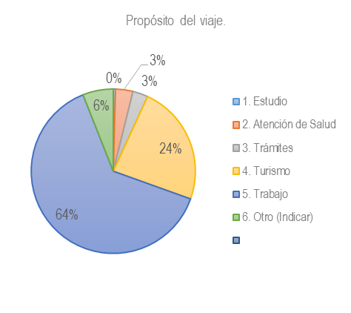
DESARROLLO DE ENCUESTAS
Dentro de todos los encuestados, el 23% forma parte de las Fuerzas Armadas, es decir, 56 personas pertenecían al ejército, a la armada o a la fuerza aérea, entre otras ramas de la institución

Slide 78
DESARROLLO DE ENCUESTAS
Descripción estadística del pago que realizaron los usuarios de la aerolínea DAP. Tramo Puerto Williams – Punta Arenas:
De los 244 encuestados, sólo 144 respondieron de manera concreta a la pregunta “¿cuánto dinero canceló por este viaje?”, los 100 usuarios restantes respondieron que “no tienen conocimiento del valor”.
Esto último se debe a que: El 3% de los 244 usuarios viaja por concepto de salud y el pago lo realiza el servicio de salud, y el 61% porque la empresa Vilicic o Salfa realiza el pago, por ende, muchos de los trabajadores no conocen el pago.
El promedio que cancelan los usuarios es de $64.017, siendo el mínimo $3.500 y el máximo $110.000, con y sin subsidio respectivamente.

Slide 79
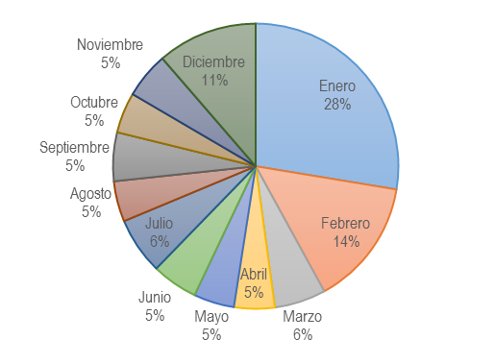
DESARROLLO DE ENCUESTAS
Participación mensual de los encuestados en las aerolíneas DAP. Tramo Puerto Williams – Punta Arenas
El 71% los usuarios encuestados hacen uso de este medio de transporte durante los meses de enero, febrero y diciembre, esto se debe principalmente al concepto de vacaciones, además de que coincide con el periodo de desarrollo de la encuesta.

Slide 80
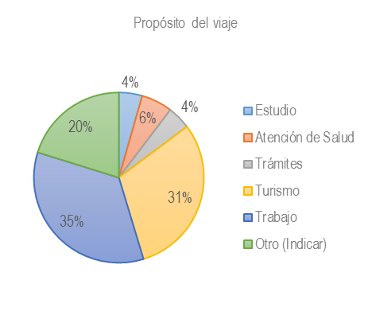
DESARROLLO DE ENCUESTAS
Tramo Punta Arenas – Puerto Williams.
Se encuestaron a 203 personas, cuya muestra, al igual que para el tramo anterior, se divide principalmente en residentes, turistas y trabajadores de las empresas Vilicic y Salfa.
El 66% fueron hombres y el 33% fueron mujeres. Esta diferencia se debe a que el 55% de los hombres llega a Puerto Williams por motivo de trabajo de las empresas constructoras, y el 35% de los usuarios llega por concepto de turismo.
Dentro de todos los encuestados, el 22% forma parte de las Fuerzas Armadas, es decir, 45 personas.

Slide 81
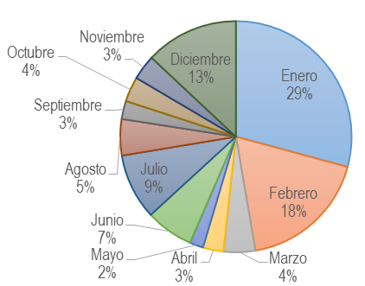
DESARROLLO DE ENCUESTAS
Participación mensual de los encuestado en las aerolíneas DAP.
El 60% de los usuarios encuestados hacen uso de este medio de transporte durante los meses de enero, febrero y diciembre, esto se debe principalmente por concepto de vacaciones, que coincide con el periodo del desarrollo de la encuesta.
El 43,3% de los encuestados usa este medio de transporte para trasladar carga, el 54,2% no traslada carga y el 2,5% restante no responde a la pregunta.
Del total de usuarios que traslada carga, el 60,1% transporta equipaje y el 1,5% víveres, el porcentaje restante no responde o simplemente transporta otro tipo de carga

Slide 82
DESARROLLO DE ENCUESTAS
Transporte aéreo ambos tramos
Los usuarios dan a conocer ciertos problemas que presentan las aerolíneas DAP.
  Poca frecuencia de vuelos que ofrece la aerolínea, generando listas de esperas de hasta un mes de atraso. Esto último ha repercutido de manera directa en el servicio de salud de Puerto Williams, puesto que, la poca o nula disponibilidad de cupos dentro de la aerolínea DAP ha forjado que los pacientes pierdan sus horas médicas en el hospital de Punta Arenas.
  La poca disponibilidad de vuelos también repercute sobre los residentes que cuentan con el Subsidio al Transporte, puesto que, según ellos, la aerolínea privilegia al usuario que cancela el pago completo del pasaje, es decir, al no residente, fuerza armada (solo cuenta con subsidio de transbordador) y al turista.
Otros de los problemas que presentan los usuarios son:
  Dificultad para reservar pasajes.
  Poca conectividad con Punta Arenas.
  La demanda supera la oferta.
  La aerolínea no cubre las emergencias.

Slide 83
DESARROLLO DE ENCUESTAS
Encuesta de Intercepción Demanda Servicio Marítimo
En el periodo de las encuestas, realizó zarpes los días jueves a las 18:00 horas, desde el Terminal de Tres Puentes en Punta Arenas, y los días sábado a las 16:00 horas desde el Terminal de Transbordadores de Puerto Williams, con excepción de una vez al mes que zarpa el día domingo a las 16:00 horas producto del viaje Puerto Williams - Puerto Toro.
Para el proceso de toma de encuesta se contó con el apoyo del personal de TABSA tanto a bordo de la nave como en sus oficinas
La encuesta marítima, para ambos tramos, se llevó a cabo entre los días 2 de enero y 05 de marzo del año 2016. Para esto, el equipo de trabajo entregó una encuesta a cada usuario en el mismo transbordador.
Se aplicó la encuesta considerando 8 viajes redondos (ida y vuelta hacia y desde Puerto Williams). También se generó una versión del formulario en inglés para completar por los turistas extranjeros que realizaban en viaje.
Para el tramo Puerto Williams– Punta Arenas y viceversa, se encuestaron a 306 personas, cuya muestra se divide principalmente en residentes y turistas.

Slide 84
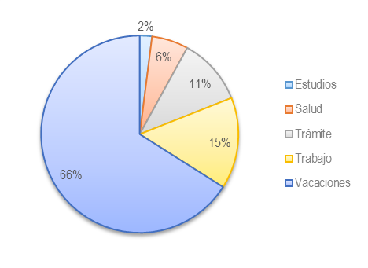
DESARROLLO DE ENCUESTAS
Encuesta de Intercepción Demanda Servicio Marítimo
Participación de género en transporte marítimo y propósito del viaje
Del total de usuarios, el 53% fueron hombres y el 47% fueron mujeres.
Descripción estadística del pago que realizaron los usuarios del transbordador

Slide 85
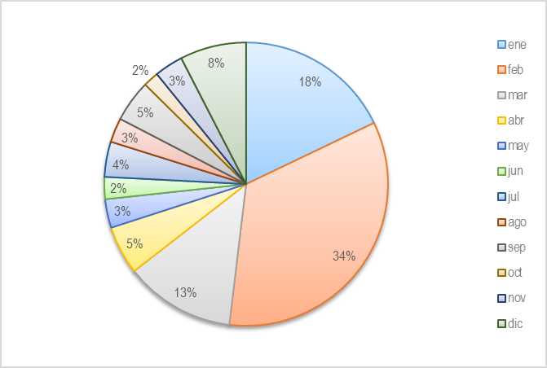
DESARROLLO DE ENCUESTAS
Participación mensual de los encuestado en el transbordador.
El 22 % de los encuestados usa este medio de transporte para trasladar carga, el 29% no traslada carga y el 49% restante no responde a la pregunta.
Del total de usuarios que traslada carga, el 1 % transporta equipaje y el 25 % víveres, el porcentaje restante no responde o simplemente transporta otro tipo de carga.

Slide 86
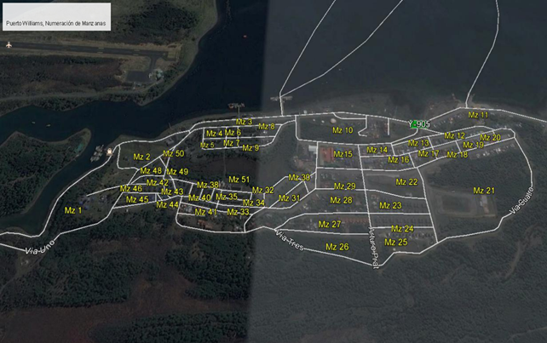
DESARROLLO DE ENCUESTAS
Encuesta en Hogares
Se desarrollo de acuerdo a la zonificación. En total son 51 manzanas.
Se encuestaron 305 viviendas distribuidas por las 4 zonas que cubren Puerto Williams.
Las encuestas se llevaron a cabo entre los días 08 de enero y 12 de marzo del 2016.
.

Slide 87
DESARROLLO DE ENCUESTAS
Del total de encuestados el 44,6% son hombres y el 55,4% son mujeres.
La distribución de la situación laboral de los 305 encuestados es: 62% son trabajadores asalariados, el 6% son estudiantes, el 23,3% se dedica a los deberes del hogar, el 3,3% están cesantes, el 1,3% son jubilados y el 4,1% se dedica a otra actividad.
Respecto al medio de transporte que usan los residentes, el 63% de los encuestados hace uso del transporte aéreo, el 17% del transporte marítimo, y el 20% hace uso de ambos medios.
Respecto al uso de la aerolínea, se concluye que el 16,1% lo usa una vez al año, el 59,7% lo usa entre dos a cuatro veces al año, el 2,6% lo usa una vez al mes y 0,66% nunca lo ha usado.
La motivación principal de viajar en avión y no en ferry, es principalmente por el tiempo de viaje, puesto que la diferencia entre ambos medios es de aproximadamente 27 y 29 horas aproximadamente

Slide 88
DESARROLLO DE ENCUESTAS
Respuestas asociadas a modo aéreo:
  El 72% de los habitantes encuestados, cuenta con subsidio
  Pueden viajar hasta 3 veces al año, después deben cancelar tarifa completa.
  El 20% forma parte de las fuerzas armadas, pero deben cancelar el pasaje completo producto de que solo tienen subsidio en el ferry.
  El 40% señala que sí le parece adecuada la frecuencia de viajes que ofrece la aerolínea, sin embargo, el 46% señala no estar de acuerdo con este punto, puesto que, según los habitantes, la empresa DAP no cubre la demanda que se presenta en el período estival, en especial durante los últimos dos años en que las empresas constructoras trabajan en la zona.
  Los usuarios también manifestaron que la empresa DAP no cubre las emergencias de salud
  A juicio de los usuarios los aviones llevan muchos años haciendo el mismo tramo, generando su desconfianza por falta de mantención, puesto que en diversas ocasiones han llegado a su destino con un solo motor funcionando.

Slide 89
DESARROLLO DE ENCUESTAS
Respuestas asociadas a modo marítimo:
  El 22% lo usa una vez al año, el 68% lo usa entre dos a cuatro veces al año y el 8% lo usa una vez al mes.
  La motivación principal de viajar en el ferry y no en el avión es principalmente por el paisaje que pueden apreciar, porque no hay cupo en el avión o porque son de la armada.
  El 68,2% de los habitantes encuestados y que usa este medio de transporte cuenta con subsidio.
  El 70% señala que sí le parece adecuada la frecuencia de viajes que ofrece el transbordador, sin embargo, el 30% señala no estar de acuerdo con este punto, puesto que, según los habitantes, un ferry en una semana es muy poco y no cubre la demanda y la carga de los habitantes.

Slide 90
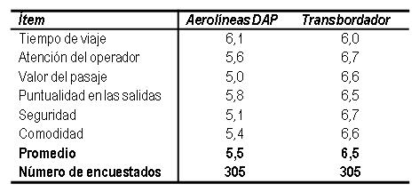
DESARROLLO DE ENCUESTAS
Evaluación de ambos servicios – Marítimo y Aéreo
Respecto a la evaluación que hicieron los encuestados, se concluye que el servicio aéreo presenta un promedio general de 5,5, mientras que el transbordador un 6,5. Para esto, se evaluó el tiempo de viaje, atención del operador, valor del pasaje, puntualidad en las salidas, seguridad y comodidad.
Los usuarios que hacen uso del servicio aéreo se enfrentan, en la mayoría de los casos, a listas de espera que van desde 1 día a 2 meses, esto se debe principalmente a que la empresa no cubre la demanda.
Evaluación de la oferta marítima y aérea
Servicio Aéreo Servicio Marítimo

Slide 91
DESARROLLO DE ENCUESTAS
Encuesta de Demanda Estacional
Fue dirigida a los usuarios del servicio marítimo y/o aéreo que se encuentran temporalmente en Puerto Williams.
A partir de la información compilada en las reuniones y las visitas a terreno, se identificó a las empresas SALFA y VILICIC, como aquellas realizando trabajos en Puerto Williams y con un total señalado por ellas de 150 trabajadores entre ambas
Se programó el desarrollo de 50 encuestas, lo que corresponde a un tercio del universo.
Se llevó a cabo entre los días 18 y 24 de enero del año 2016 en las dependencias de la empresa Salfa, ya sea en la oficina administrativa, en el casino o en el campamento en el que alojaban los trabajadores.
Las encuestas fueron ejecutadas en dos horarios, a las 08:30 horas y a las 13:00 horas

Slide 92
DESARROLLO DE ENCUESTAS
En total se encuestaron a 50 trabajadores de la Empresa Salfa, y el 100% fueron hombres.
Además, del 100% de los usuarios el 70% proviene de Punta Arenas, el 8% de Puerto Natales y de Santiago, y el 22% de Achao, Calbuco, La Serena, Nueva Imperial, Puerto Aysén, Quirihue, Valdivia, San Bernardo, Temuco, Valparaíso y del extranjero (Nicaragua).
El 100% usa el medio de transporte aéreo, esto se debe a que la empresa tiene convenio de cupos con la aerolínea.
Los usuarios temporales hacen uso de la aerolínea cada 20 días, y el 84% no conoce la tarifa que se cancela, puesto que la empresa hace el trámite de compra y venta de los pasajes.

Slide 93
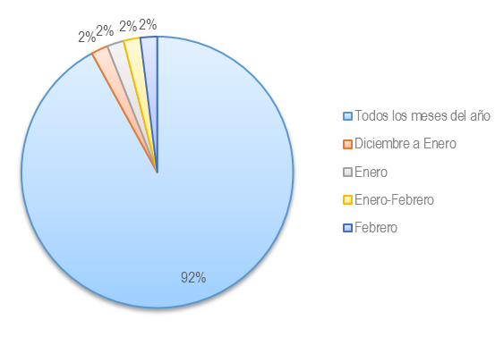
DESARROLLO DE ENCUESTAS
Frecuencia de uso de la Aerolínea
El 80% de los usuarios considera que la frecuencia de viaje de este medio de transporte es adecuada, manifestando que es buena, factible y rápida.
Señalan que los cupos cubren a todos los que necesitan trasladarse por motivo de trabajo.
El 20% restante manifiesta que está conforme con la frecuencia, pero que existen problemas de atraso y que su capacidad no cubre a toda la población flotante.

Slide 94
HORIZONTES DE EVALUACIÓN
Periodo | t | Año
Actual | t=0 | 2015
Corto Plazo | t=2 | 2017
Mediano Plazo | t=5 | 2020
Largo Plazo | t=20 | 2035
Se consideraron los periodos de acuerdo a las proyecciones de mano de obra, principal causal del incremento de la demanda.
Como antecedente para el modelo de operación, se hizo una proyección simple a 20 años.

Slide 95
PROYECCIONES DE DEMANDA
Escenario | Año | Tasa de Crecimiento Residentes (%) | Tasa de Crecimiento No Residentes – Trabajo (%) | Tasa de Crecimiento No Residentes – Turismo (%)
Conservador | 2016 | 0,85% | 102% | 13%
 | 2017 | 0,85% | 56% | 13%
 | 2018 | 0,85% | -42% | 13%
 | 2019 | 0,85% | -46% | 13%
 | 2020 | 0,85% | 0% | 13%
 | 2021-2036 | 0,85% | 0% | 10%
Tendencial | 2016 | 1,31% | 102% | 15%
 | 2017 | 1,54% | 56% | 15%
 | 2018 | 1,45% | -42% | 15%
 | 2019 | 1,32% | -46% | 15%
 | 2020 | 1,74% | 0% | 15%
 | 2021-2036 | 1,50% | 0% | 10%
Optimista | 2016 | 1,31% | 102% | 20%
 | 2017 | 1,54% | 56% | 20%
 | 2018 | 1,45% | -42% | 20%
 | 2019 | 1,32% | -46% | 20%
 | 2020 | 1,74% | 0% | 20%
 | 2021-2036 | 1,50% | 0% | 15%
Para proyección de residentes, se utilizan antecedentes de nuevos residentes para Puerto Williams por proyectos y la proyección demográfica del INE.
Para proyección de no residentes por trabajo, se utiliza los antecedentes de expectativa de crecimiento de mano de obra.
Para proyección de no residentes turismo, se considera los datos de visitas al Parque Nacional Cabo de Hornos, tasa de crecimiento de los viajes de usuarios y las proyecciones de viajes para la Antártica por IAATO.

Slide 96
PROYECCIONES DE DEMANDA
Crecimiento significativo esperado para el año 2017, por mayor demanda de mano de obra.
Equivalente en pasajeros días, aéreo más marítimo, es la siguiente:
 | 2.015 | 2017 | 2020
Promedio | 122 | 278 | 137
Max | 182 | 390 | 211
Min | 92 | 224 | 99

Slide 97
PROYECCIONES DE DEMANDA
Proyecciones de los Residentes tienen un crecimiento muy menor en relación a los totales.
Equivalente en pasajeros días, aéreo más marítimo, es la siguiente, para usuarios residentes:
 | 2.015 | 2017 | 2020
Promedio | 17 | 17 | 17
Max | 26 | 26 | 27
Min | 13 | 13 | 13

Slide 98
PROYECCIONES DE DEMANDA
A partir de las encuestas, se ha estimado una participación del 20% de los usuarios de fuerzas armadas.
Equivalente en pasajeros días, aéreo más marítimo, es la siguiente, para usuarios residentes incluyendo fuerzas armadas:
 | 2.015 | 2017 | 2020
Promedio | 20 | 20 | 21
Max | 31 | 32 | 32
Min | 15 | 15 | 16

Slide 99
PROYECCIONES DE DEMANDA
En este caso, el crecimiento está nuevamente explicado por el crecimiento de la mano de obra.
Equivalente en pasajeros días, aéreo, es la siguiente, para todos los usuarios:
 | 2.015 | 2017 | 2020
Promedio | 104 | 256 | 116
Max | 150 | 349 | 171
Min | 77 | 206 | 82

Slide 100
PROYECCIONES DE DEMANDA
Equivalente en pasajeros días, aéreo, es la siguiente, para usuarios residentes:
 | 2.015 | 2017 | 2020
Promedio | 8 | 9 | 9
Max | 11 | 11 | 11
Min | 6 | 6 | 6

Slide 101
PROPUESTAS DE OPERACIÓN
Alternativa 1 Demanda actual v/s operación del servicio considerando características actuales de servicios es decir, búsqueda de la situación actual optimizada.
Contempla realizar mejoras a la gestión y administración de los beneficios que se entregan a los usuarios.
Campaña de comunicación de los beneficios a través de diferentes medios (radios locales, medios escritos, afiches en las principales instituciones públicas)
Para el modo naviero, cada usuario beneficiario dispondrá de una identificación personal e intransferible, expedida por la autoridad pública correspondiente, que lo señale como beneficiario del subsidio tarifario y que la empresa naviera lleve un registro de quienes son los usuarios residentes que viajan y le entregue a la autoridad pública correspondiente el registro de usuarios beneficiados en forma mensual, de tal manera que se lleve un registro de los viajes realizados.
Modo Aéreo el usuario beneficiario entregaría un cupón personal e intransferible a la compañía aérea y ésta con dicho cupón gestionaría el pago por parte del Gobierno Regional. A partir de la entrega de los cupones para el cobro del subsidio por parte de la empresa aérea, la autoridad correspondiente llevaría un control y registro de los viajes realizados por cada usuario beneficiario.

Slide 102
PROPUESTAS DE OPERACIÓN
Alternativa 2 Demanda proyectada v/s operación del servicio considerando
Modo Marítimo
Dadas las demandas actuales y proyectadas no se requeriría una nave de mayor capacidad. Más aún, teniendo en consideración que dicha nave operacionalmente podría incorporar un viaje semanal adicional, si se requiriese. Por lo anterior, en este escenario, se recomienda mantener las medidas de gestión indicadas en el escenario anterior.
Si se diera un escenario en el cual la demanda de traslado de carga peligrosa llegase a requerir mayor capacidad de oferta de transporte, se debería evaluar la alternativa de aumentar el número de viajes marítimos para este tipo de carga ya sea incorporando un viaje adicional o bien, evaluar la opción de licitar un nuevo contrato exclusivo para satisfacer la oferta de transporte de carga peligrosa requerida.
Modo Aéreo
Se observa una constante en el número de pasajeros residentes de Puerto Williams que utilizan este modo .
El objetivo debiera estar orientado a dichos pasajeros.
Gestionar un contrato con la empresa que presta el servicio aéreo, comprándole un número diario de asientos, en un vuelo para que queden disponibles para los beneficiarios residentes de Puerto Williams.

Slide 103
PROPUESTAS DE OPERACIÓN
El precio a pagar por cada asiento corresponde al valor actual y el monto a cancelar por el Estado, al equivalente del porcentaje de subsidio que se entrega actualmente.
El número de asientos debiera situarse en torno a los 12 asientos por viaje redondo considerando 6 viajes semanales durante todo el año.
Generar un procedimiento de compra por parte de los usuarios, que permita la compra con una anticipación. En caso que en un plazo a definir, por ejemplo 7 días antes del viaje, aún existan cupos de los asientos comprados por el Estado, permitir que la Compañía Aérea pueda vender los asientos disponibles . En la liquidación mensual que se realice, se descuenten dichos asientos vendidos a terceros, del pago que el Estado deba realizar.
En caso que la Empresa Aérea no haya logrado vender dichos asientos disponibles, el Estado paga la totalidad de los asientos pactados o contratados.
Este contrato debiera establecerse en un plazo razonable, por ejemplo 1 año, de tal forma que en base a la experiencia y evolución del contrato, éste pueda ajustarse a conveniencia de las partes.

Slide 104
PROPUESTAS DE OPERACIÓN
Alternativa 3 Demanda proyectada v/s operación del servicio considerando propuestas operacionales, con demanda proyectada pero con variación de las características técnicas de los servicios, variación de tamaños de naves, capacidad, velocidad, etc.
Contempla realizar un proceso de licitación y mejorar las condiciones del estándar de servicio a los usuarios.
En el modo marítimo se recomienda aumentar el plazo para respetar la reserva del usuario residente de 24 hr a 7 días, de tal forma que la Empresa Naviera pueda gestionar dichos cupos y venderlos.
Como contrapartida y en el evento que los cupos destinados a los residentes sean vendidos a no residentes, posterior al plazo de reserva, se le realiza un descuento al pago del Estado, de un porcentaje de los ingresos recaudados mensualmente por dicho concepto, por ejemplo, el 25%. Con ello la Empresa Naviera tiene un espacio de gestión y aumentar los ingresos a través de la utilización de este espacio disponible, los usuarios deberán evaluar con mayor seriedad la programación de su viaje y el MTT podrá hacer un uso más racional de los recursos disponibles.

Slide 105
PROPUESTAS DE OPERACIÓN
Para el modo aéreo, se considera que dado que no existirían problemas de capacidad, generar un contrato de compra de asientos de manera periódica.
En el modo aéreo se podría aumentar el estándar de servicio para el vuelo lo cual podría estar asociados a incorporar una nueva aeronave para prestar dicho servicio. Para ello sería recomendable llevar a cabo una licitación del servicio
El estándar definido, no necesariamente debería implicar un aumento de la capacidad, sino más bien, podría estar asociado a tiempos de viaje, características de las butacas, climatización, servicios al pasajero, entre otros.
Para la licitación de dicho servicio se debieran evaluar variables como: Plazo del Contrato que permita amortizar la inversión de la aeronave, Frecuencia del Servicio, Tarifa a Usuarios, Capacidad de la Aeronave, dependiendo de la política pública que se quiera implementar (Subsidio sólo a residentes, Subsidio a residentes y funcionarios de fuerzas armadas, Subsidio a todos las personas que deseen viajar a Puerto Williams), estructuración de modelo de negocio permita la entrada de nuevos actores.

Slide 106
ANÁLISIS DE ESTRUCTURA DE COSTOS DE OPERACIÓN

Slide 107
ANÁLISIS DE ESTRUCTURA DE COSTOS DE OPERACIÓN

Slide 108
ESTRUCTURA DE COSTOS DE OPERACIÓN DE LAS PROPUESTAS
1 Demanda actual v/s operación del servicio considerando características actuales de servicios es decir, búsqueda de la situación actual optimizada.
En esta alternativa se consideran mejorar medidas de gestión por lo cual no se incrementarán los costos de transporte por el subsidio entregado.
En ese contexto, se seguirán cancelando los siguientes subsidios:
a.1) Modo Naviero: del orden de los $ 1.700.000.000 anuales
a.2) Modo Aéreo: del orden de los $ 280.000.000 anuales
En caso que aumente la demanda de transporte de carga peligrosa, este monto de subsidio podría verse incrementado.

Slide 109
ESTRUCTURA DE COSTOS DE OPERACIÓN DE LAS PROPUESTAS
2 Demanda proyectada v/s operación del servicio considerando
En esta alternativa se tienen las siguientes condiciones de pago:
Modo Marítimo
De los resultados obtenidos de los datos de demanda y tasas de ocupación del modo naviero se concluyó que no es necesario incrementar la frecuencia de la nave para el transporte de pasajeros residentes.
En ese contexto, el subsidio equivale al valor que se paga actualmente, esto es del orden de los $1.700.000.000 anuales.
En caso que aumente la demanda de transporte de carga peligrosa, este monto de subsidio podría verse incrementado.

Slide 110
ESTRUCTURA DE COSTOS DE OPERACIÓN DE LAS PROPUESTAS
Modo Aéreo
Para concretar lo anterior se ha considerado pagar un viaje diario con 12 asientos viaje redondo, durante todo el año.
El precio a pagar por cada asiento correspondería al valor que paga actualmente y el monto a cancelar por el Estado, al equivalente del porcentaje de subsidio que se entrega actualmente esto es un 95% por pasajero residente.
Residente | Valor Total ($) | Subsidio 95% ($) | Pago residente ($)
Fullflexible | 118.000 | 112.100 | 5.900
Descripción | Valores
Nro. Asientos ida y regreso anual | 3.756
Tarifa ($) correspondiente al 95% | $112.100
Subsidio Anual ($) | $ 421.047.600

Slide 111
ESTRUCTURA DE COSTOS DE OPERACIÓN DE LAS PROPUESTAS
3 Demanda proyectada v/s operación del servicio considerando propuestas operacionales, con demanda proyectada pero con variación de las características técnicas de los servicios, variación de tamaños de naves, capacidad, velocidad, etc.
Modo Marítimo
Para este escenario, siguen siendo válidas las recomendaciones anteriores, considerando que la nave y sus frecuencias alcanzan a absorber la demanda de pasajeros existentes y en el largo plazo.
En ese contexto, el subsidio equivale al valor que se paga actualmente, esto es del orden de los $1.700.000.000 anuales.
Al igual que en el escenario anterior, en caso que aumente la demanda de transporte de carga peligrosa, este monto de subsidio podría verse incrementado.

Slide 112
ESTRUCTURA DE COSTOS DE OPERACIÓN DE LAS PROPUESTAS
Modo Aéreo
se considera un proceso de licitación en el cual se debe considerar la adquisición de una aeronave.
La inversión del Twin Otter usado se estima en M$2.600.000.
Consumo de Combustible: 190 lt/hr
Costo de Combustible JET A1 Lt.: 547 $/lt
N° de Operaciones: 52 (un viaje ida y uno vuelta diario por 6 días al mes)
Hrs de Vuelo mensual: 65 hr
Calculo consumo de combustible:
Combustible | Distancia entre puntos | Velocidad promedio k/hr | Duracion trayecto Hrs. | Consumo de Combustible Mensual | Costo Mensual
Costo hr Combustible | 270 | 216 | 1,25 | 12.350 | $6.755.450

Slide 113
ESTRUCTURA DE COSTOS DE OPERACIÓN DE LAS PROPUESTAS
Con estas consideraciones se ha calculado el valor de subsidio anual que se requeriría para financiar la adquisición de este tipo de nave y los 12 asientos para distintos plazos de proyecto:
Plazo Proyecto | Subsidio anual $
5 | 696.915.766
10 | 651.366.151
15 | 611.205.806
20 | 577.992.736
Si se estima que el avión puede ser utilizado para cumplir con otros viajes por lo cual podría tener mayores ingresos para apalancar la inversión.
Plazo Proyecto | Subsidio anual $
5 | 96.298.224
10 | 76.911.147
15 | 45.875.371
20 | 16.407.614
El proyecto alcanza su financiamiento bajo un escenario de 10 años con tres viajes
En caso que se considere cambiar de tecnología, una aeronave de 30 pasajeros tiene un valor aprox. de US$13.000.000, aumentando los costos de operación y mantenimiento, requiriendo subsidios por sobre los 1.100.000.000 de pesos.

Slide 114
ANÁLISIS MULTICRITERIO
Criterio | Porcentaje (A) | Subcriterio | Porcentaje dentro del criterio (B) | Porcentaje dentro de la jerarquización total (A * B)
Aspectos de Demanda | 50% | Mejora la Garantía en la Frecuencia de Viajes para Residentes | 50% | 25%
 |  | Mejora la Cobertura de Demanda para Residentes | 50% | 25%
Aspectos de Servicio | 30% | Mejora el nivel de servicio antes del viaje | 70% | 21%
 |  | Mejora el nivel de servicio durante el viaje | 30% | 9%
Subsidios | 20% | Cantidad de Subsidio Requerido (I) | 100% | 20%

Slide 115
ANÁLISIS MULTICRITERIO
Ranking | Código | Número de Alternativa | Nombre de Alternativa | Índice Multicriterio
1 | 2 | Alternativa 2 | Subsidio de Oferta | 0,369
2 | 3 | Alternativa 3 | Situación con Variación en las Características Técnicas | 0,366
3 | 1 | Alternativa 1 | Situación Actual Optimizada | 0,266
La alternativa recomendada es la propuesta 2.
La propuesta 2 es consistente con la incorporación de un subsidio a la oferta, a partir de un número de pasajeros fijos con frecuencia asegurada.

Slide 116
PRINCIPALES CONCLUSIONES

Slide 117
PRINCIPALES CONCLUSIONES
El desarrollo de las iniciativas del plan de zonas extremas en la comuna de Cabo de Hornos, generarán en el corto y mediano plazo, un incremento en la demanda de viajes, particularmente en el modo avión, que puede restringir la disponibilidad de viajes para los usuarios residentes, bajo la situación de oferta actual.
El principal problema identificado se encuentra en el modo avión, donde no se puede garantizar oportunidad ni certeza de viajes.
El hecho de que el modo aéreo tenga subsidio a la demanda, a diferencia del marítimo que tiene subsidio a la oferta, es una causa de las restricciones en el ámbito de la frecuencia de viajes.
Las proyecciones del INE estimaban un crecimiento importante respecto a los residentes en Puerto Williams, sin embargo, los resultados del trabajo en terreno de este estudio, hacen suponer que el crecimiento real ha sido menor que el proyectado.

Slide 118
PRINCIPALES CONCLUSIONES
El turismo se observa una importante oportunidad de negocio para Puerto Williams, sin embargo los datos del crecimiento de la demanda de los últimos años, muestran un crecimiento más bien irregular, aunque en torno al 13%, si se considera las visitas al Parque Nacional Cabo de Hornos. Se espera que esto crezca, si se transforma Puerto Williams en una estación de cruceros, o un punto de conexión a la Antártica.
Se ha estimado que la población flotante en Puerto Williams, a partir de los proyectos de empleo, pudiera crecer desde un total registrado vigente de 150 personas, a un valor de 474 personas el año 2017; es decir, se triplicaría la población temporal.
Además, a raíz de los proyectos del Hospital de Puerto Williams, el Aeródromo Guardia Marina Zañartu, la Infraestructura Portuaria Multiproposito y el Tribunal de Puerto Williams, se pudiera incrementar la población residente en 120 personas.
La demanda de servicios aéreos se ha incrementado en el último tiempo (15% entre el 2011 y el 2015), con una estacionalidad marcada entre los meses de enero a marzo de cada año.

Slide 119
PRINCIPALES CONCLUSIONES
La mayor parte de los usuarios del servicio aéreo son no residentes, principalmente por mano de obra.
En el caso del servicio marítimo la tendencia ha sido ha estabilizar su demanda en el periodo 2013 – 2015; también tienen estacionalidad entre diciembre y marzo, además de mostrar un incremento en la demanda en los meses de julio de cada año. En este modo, la distribución entre residentes y no residentes es más equilibrada, variando entre temporadas.
En el caso del transporte de carga por residentes para el modo marítimo, se observa en las series de tiempo, una estacionalidad en el mes de diciembre de cada año, probablemente, a raíz de los viajes de vacaciones y relevos.
En el caso del transporte de carga de los usuarios no residentes, el mayor flujo se observa entre septiembre y octubre, probablemente por ser los tiempos en que se genera un mejoramiento de las condiciones climáticas para el desarrollo de obras en Puerto Williams.

Slide 120
PRINCIPALES CONCLUSIONES
El servicio marítimo es provisto en la actualidad, a través de un recorrido semanal, por sentido, desde el Terminal de Tres Puentes de Punta Arenas, hasta el Terminal de Transbordadores de Puerto Williams, y viceversa. Además realiza 10 viajes al año para transporte de gas y sustancias peligrosas. El viaje tiene una duración estimada de 32 horas y 15 minutos, con una capacidad máxima de 184 pasajeros, o bien, 65 pasajeros si se considera sólo cama y semicama.
De acuerdo a las proyecciones de demanda marítima, en periodos de verano, pudiera alcanzar niveles de ocupación sobre el 80% de la demanda de los espacios considerados cama o semicama; sin embargo, la embarcación está en condiciones de incrementar la capacidad en un 30% o 40% solo con el reemplazo de los asientos urbanos, por semicama.
En el caso del servicio aéreo, este es provisto a través de un sistema de transporte no regular en su frecuencia, con una duración entre 35 minutos y 1 hora con 15 minutos, dependiendo si se realiza a través del BAE de mayor capacidad (94 pasajeros) y el Twin Otter (19 pasajeros) respectivamente.

Slide 121
PRINCIPALES CONCLUSIONES
El servicio aéreo tiene niveles de demanda más elevados entre los meses de diciembre y enero, lo cual es cubierta en términos de oferta de asientos, por la utilización de aviones BAE, lo que aumenta la capacidad de los vuelos. Los niveles de ocupación promedio del servicio aéreo son de un 74% en el año 2015.
Una de las principales observaciones indicadas en las encuestas fue la complejidad del sistema de reserva, lo que conlleva a que un número de usuarios realice reservas de viajes en ambos modos de transporte.
En el caso del transporte marítimo los niveles de ocupación son menores, con un 20% de utilización si se considera la capacidad total de pasajeros, y de un 56% si sólo se considera los asientos camas o semicamas que actualmente se ofrecen.
El principal riesgo de demanda que se observa en las proyecciones de demanda, se encuentra dado en el servicio aéreo por el incremento de los usuarios de mano de obra, que generalmente, establecen contratos particulares con el proveedor del servicio aéreo. Esto puede generar un riesgo para disponibilidad de oferta hacia los residentes, quienes hicieron presente este punto en las encuestas, particularmente en el periodo estival.

Slide 122
PRINCIPALES CONCLUSIONES
De los antecedentes revisados se puede concluir que el factor climático no afecta considerablemente la operación de los modos de transporte aéreo y marítimo, estando demostrado por la estadística de viajes realizados los últimos años.
Existen factores externos al Operador que en caso de ocurrir podrían afectar la operación tales como: las huelgas de funcionarios públicos que operan la infraestructura (DGAC), la no disponibilidad permanente de personal de la DGAC en el aeródromo de Puerto Williams que permita realizar las operaciones a aeronaves de mayor envergadura, el Estado no realice inversiones en mantenimientos programados de manera adecuada por lo cual la infraestructura se puede deteriorar siendo necesario suspender la operación de la misma por mantenciones mayores, etc. Estos riesgos deben ser asumidos por el Estado y generar las medidas para disminuir su ocurrencia.
Asimismo, pueden surgir además otras eventualidades que es necesario tener presente ante la estructuración del modelo tales como: aumentos o disminución de la demanda, disconformidad de la tarifa por parte de los usuarios, etc. En estos casos el riesgo debe asignarse o compartirse entre el Estado o el Operador.

Slide 123
PRINCIPALES CONCLUSIONES
Los encuestados manifiestan disconformidad con la frecuencia del modo aéreo y las listas de espera asociadas, dificultad para reservar el pasaje, etc.
Se realizaron encuestas durante el periodo estival (de mayor demanda), considerando 30 viajes en el modo aéreo, donde aproximadamente el 55% lo hace por trabajo, y un 23% forma parte de las fuerzas armadas.
En el caso del modo marítimo, se encuestó durante 8 viajes redondos, a un total de 306 personas, donde el mayor porcentaje son residentes y turistas.
Se realizaron 305 encuestas a hogares, donde el 58,7% usa servicios de transporte aéreo de 2 a 4 veces al año. El 20% forma parte de las fuerzas armadas.
En la evaluación del nivel de servicio, el modo aéreo es evaluado con un 5,5 en promedio, y en el caso del modo marítimo un 6,5. Las notas más bajas del modo aéreo está en el valor del pasaje, la seguridad y la comodidad. En el caso del marítimo, la nota más baja es el tiempo de viaje.

Slide 124
PRINCIPALES CONCLUSIONES
En el caso de la encuesta a los usuarios trabajadores, se realizaron 50 encuestas, donde se indicó que el traslado lo hacen por vía aérea, y un 92% viaje todos los meses del año.
Considerando las proyecciones de demanda, y la identificación del problema, se consideró que el punto más relevante está en la situación de los usuarios residentes, dado el crecimiento en el corto plazo de la demanda de mano de obra, luego las recomendaciones de modelos de operación se encuentra en ese ámbito.
Respecto a los modelos de operación que se proponen, el más básico contempla realizar mejoras a la gestión y administración de los beneficios que se entregan a los usuarios. El usuario beneficiario entregaría el cupón personal e intransferible a la compañía aérea y ésta con dicho cupón gestionaría el pago por parte del Gobierno Regional. A partir de la entrega de los cupones para el cobro del subsidio por parte de la empresa aérea, la autoridad correspondiente llevaría un control y registro de los viajes realizados por cada usuario beneficiario.

Slide 125
PRINCIPALES CONCLUSIONES
El segundo modelo de operación contempla en el modo aéreo gestionar un contrato con la empresa que presta el servicio aéreo, comprándole un número diario de asientos, en un vuelo regular.
El precio a pagar por cada asiento correspondería al valor que paga actualmente y el monto a cancelar por el Estado, al equivalente del porcentaje de subsidio que se entrega actualmente. El número de asientos debiera corresponder a los necesarios para satisfacer en promedio los beneficiarios residentes del sistema, 12 asientos.
En caso que en un plazo a definir, aún existan cupos de los asientos comprados por el Estado, permitir que la Compañía Aérea pueda vender los asientos disponibles (de los comprados por el Estado) a terceros y que de la liquidación mensual que se realice, se descuenten dichos asientos vendidos a terceros, del pago que el Estado deba realizar.
El tercer modelo modelo de operación contempla realizar un proceso de licitación y mejorar las condiciones del estándar de servicio a los usuarios.

Slide 126
PRINCIPALES CONCLUSIONES
Para el modo aéreo, se considera que dado que no existirían problemas de capacidad, generar un contrato de compra de asientos de manera periódica.
La opción a evaluar para generar un aumento del estándar de servicio, implica la necesidad de incorporar una nueva aeronave mediante una licitación del servicio.
La tercera alternativa tiene un alto costo para el Estado, se estiman subsidios anuales sobre los $650 millones de pesos.
Al realizar un análisis multicriterio, se considera que la alternativa más recomendable es la incorporación de un subsidio a la oferta, que garantice un número mínimo de viajes para residentes en un vuelo con frecuencia fija. Esta solución corresponde al modelo propuesto como segunda alternativa.
Realizando un calculo aproximado, se estima que el valor del Subsidio Anual para la alternativa seleccionada puede alcanzar los $ 421.047.600.

Slide 127
ESTUDIO:
"ANÁLISIS DE DEMANDA EN SERVICIOS AÉREO Y MARÍTIMO QUE OPERAN EN LA RUTA PUERTO WILLIAMS – PUNTA ARENAS, REGIÓN DE MAGALLANES Y ANTÁRTICA CHILENA"
Diciembre de 2012
Alcántara 200 oficina 308, Las Condes, Santiago
Fono: +56 2 29515563
www.qproject.cl
contacto@qproject.cl

Slide 128
Encuesta de Interceptación Servicio Aéreo

Slide 129
Encuesta de Intercepción Demanda Servicio Marítimo

Slide 130
Encuesta Hogares

Slide 131
Encuesta a Demanda Estacional

